Slide 1

Informacja z działalności za rok 2017
Wójta Gminy Jednorożec wraz z Urzędem Gminy w Jednorożcu
Ośrodka Pomocy Społecznej w Jednorożcu
Gminnego Zespołu Oświaty w Jednorożcu
Gminnej Biblioteki Publicznej w Jednorożcu

Slide 2

INWESTYCJE I REMONTY REALIZOWANE NA TERENIE GMINY JEDNOROŻEC

Slide 3
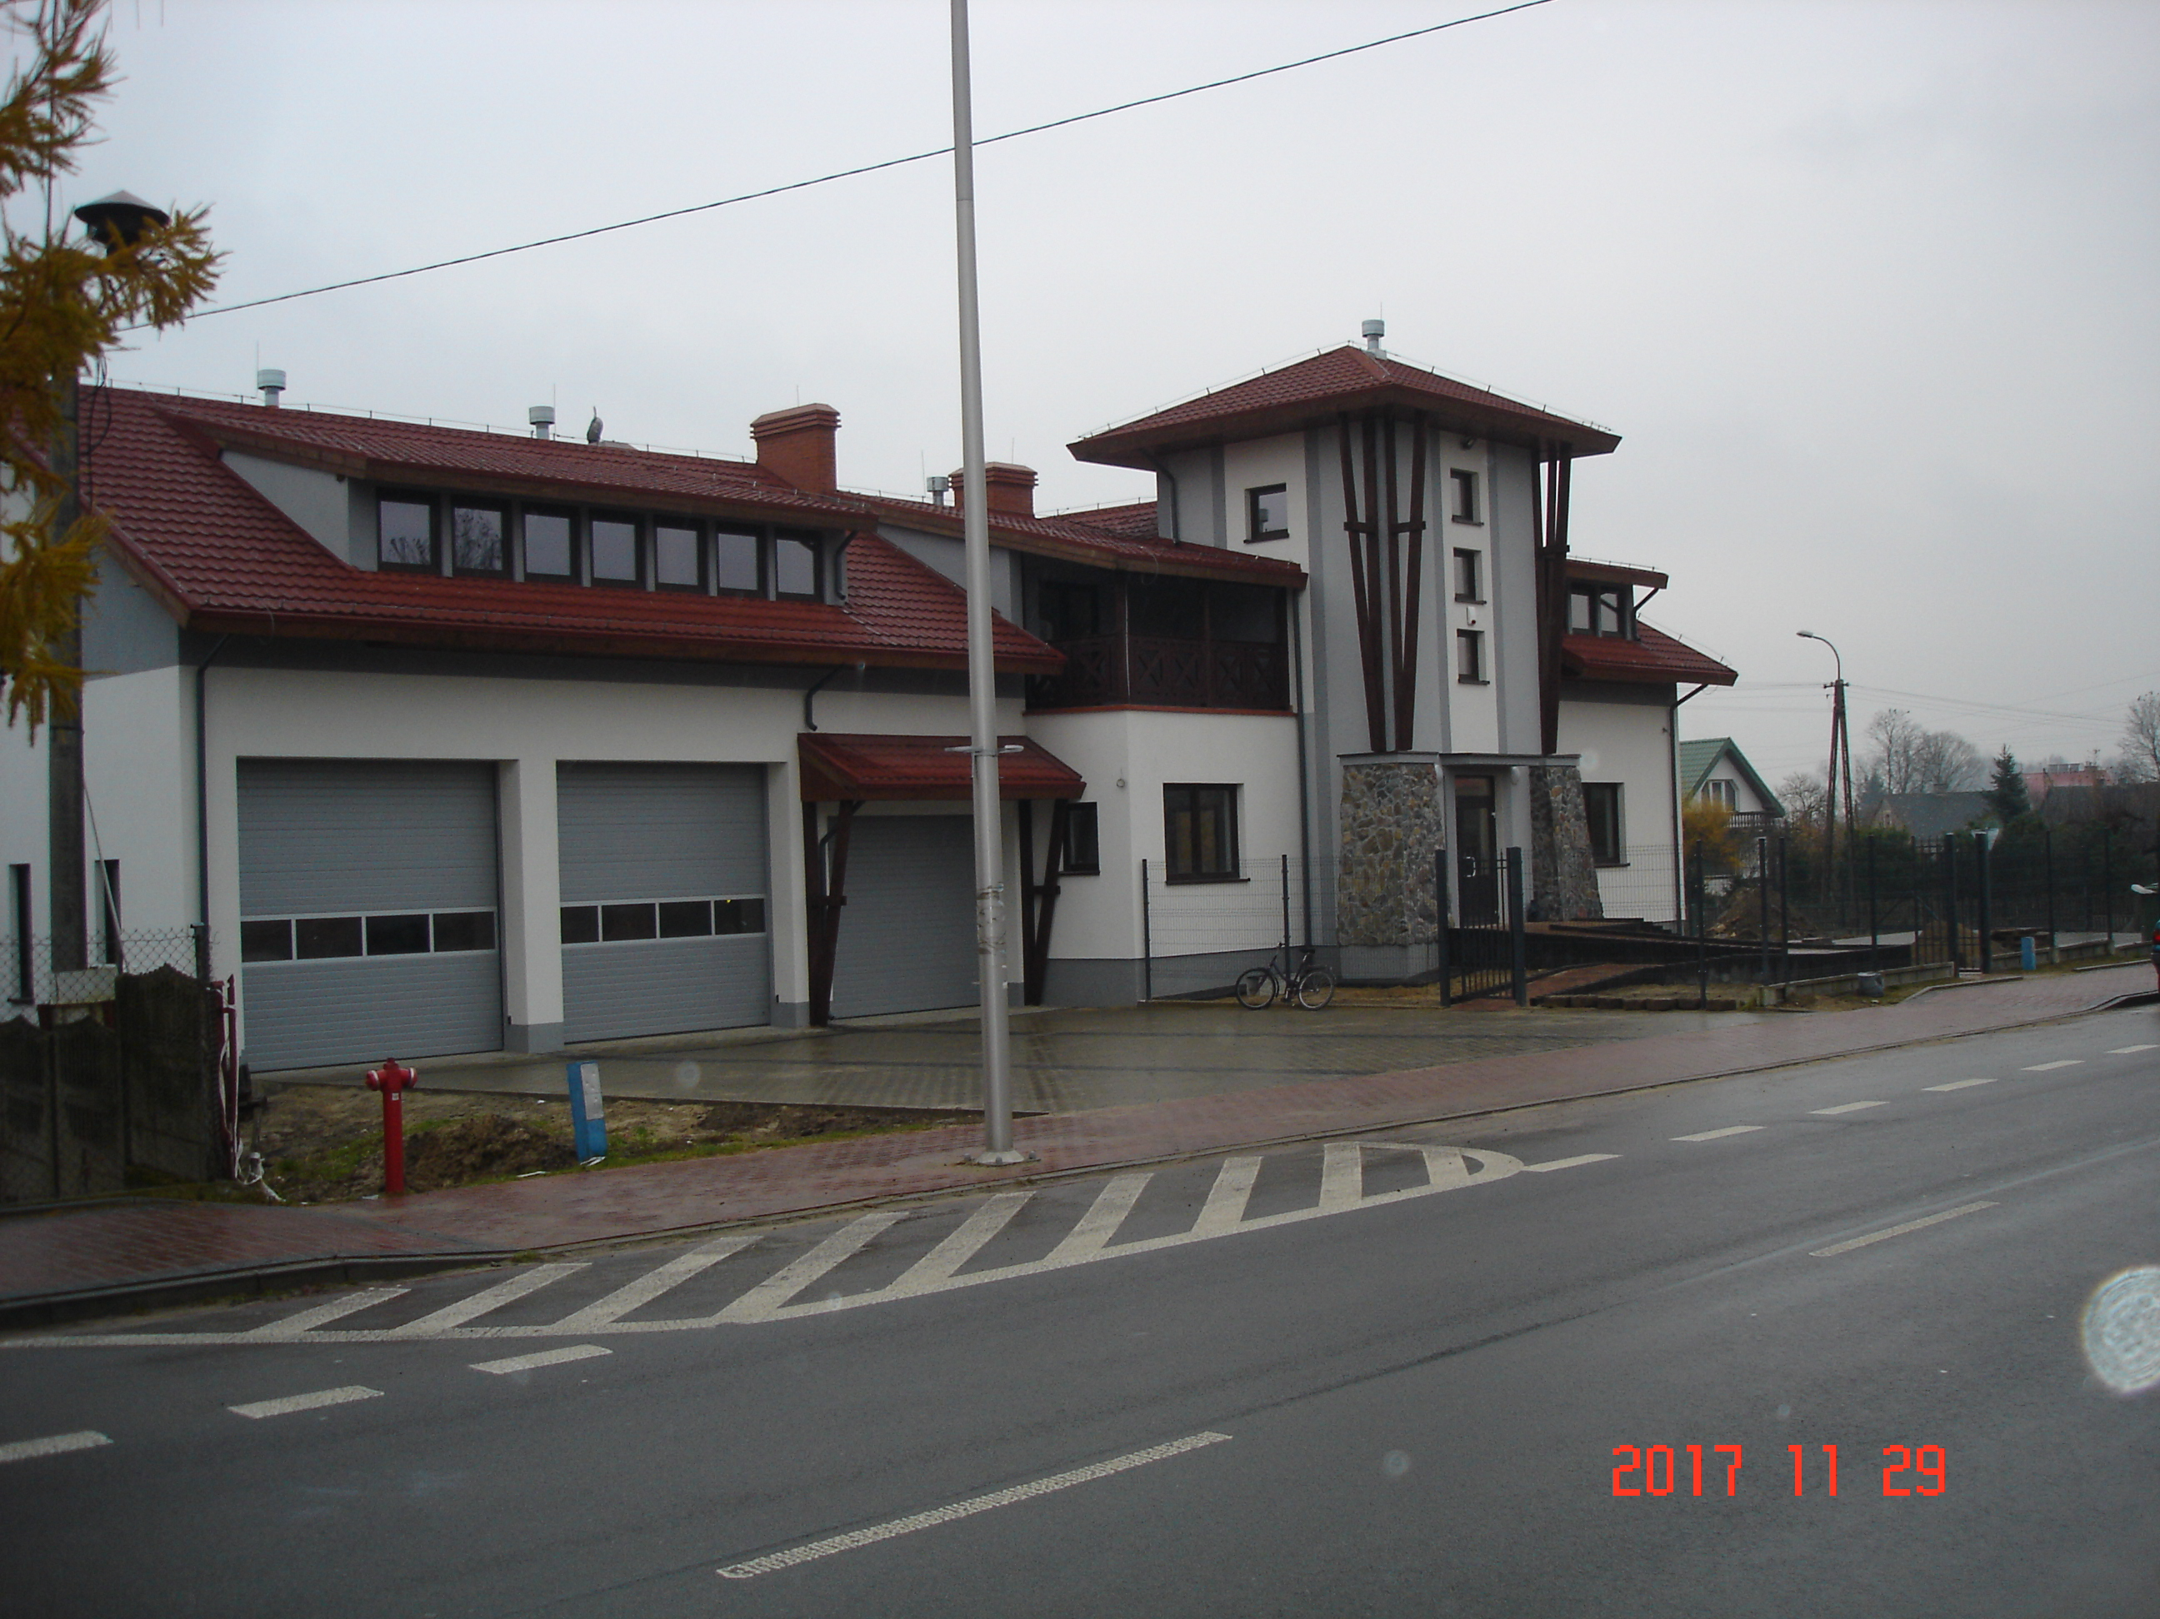
Rozbudowa remizy strażackiej z przeznaczeniem na działalność kulturalną na działce nr ew. 1465 położonej w miejscowości Jednorożec

Slide 4
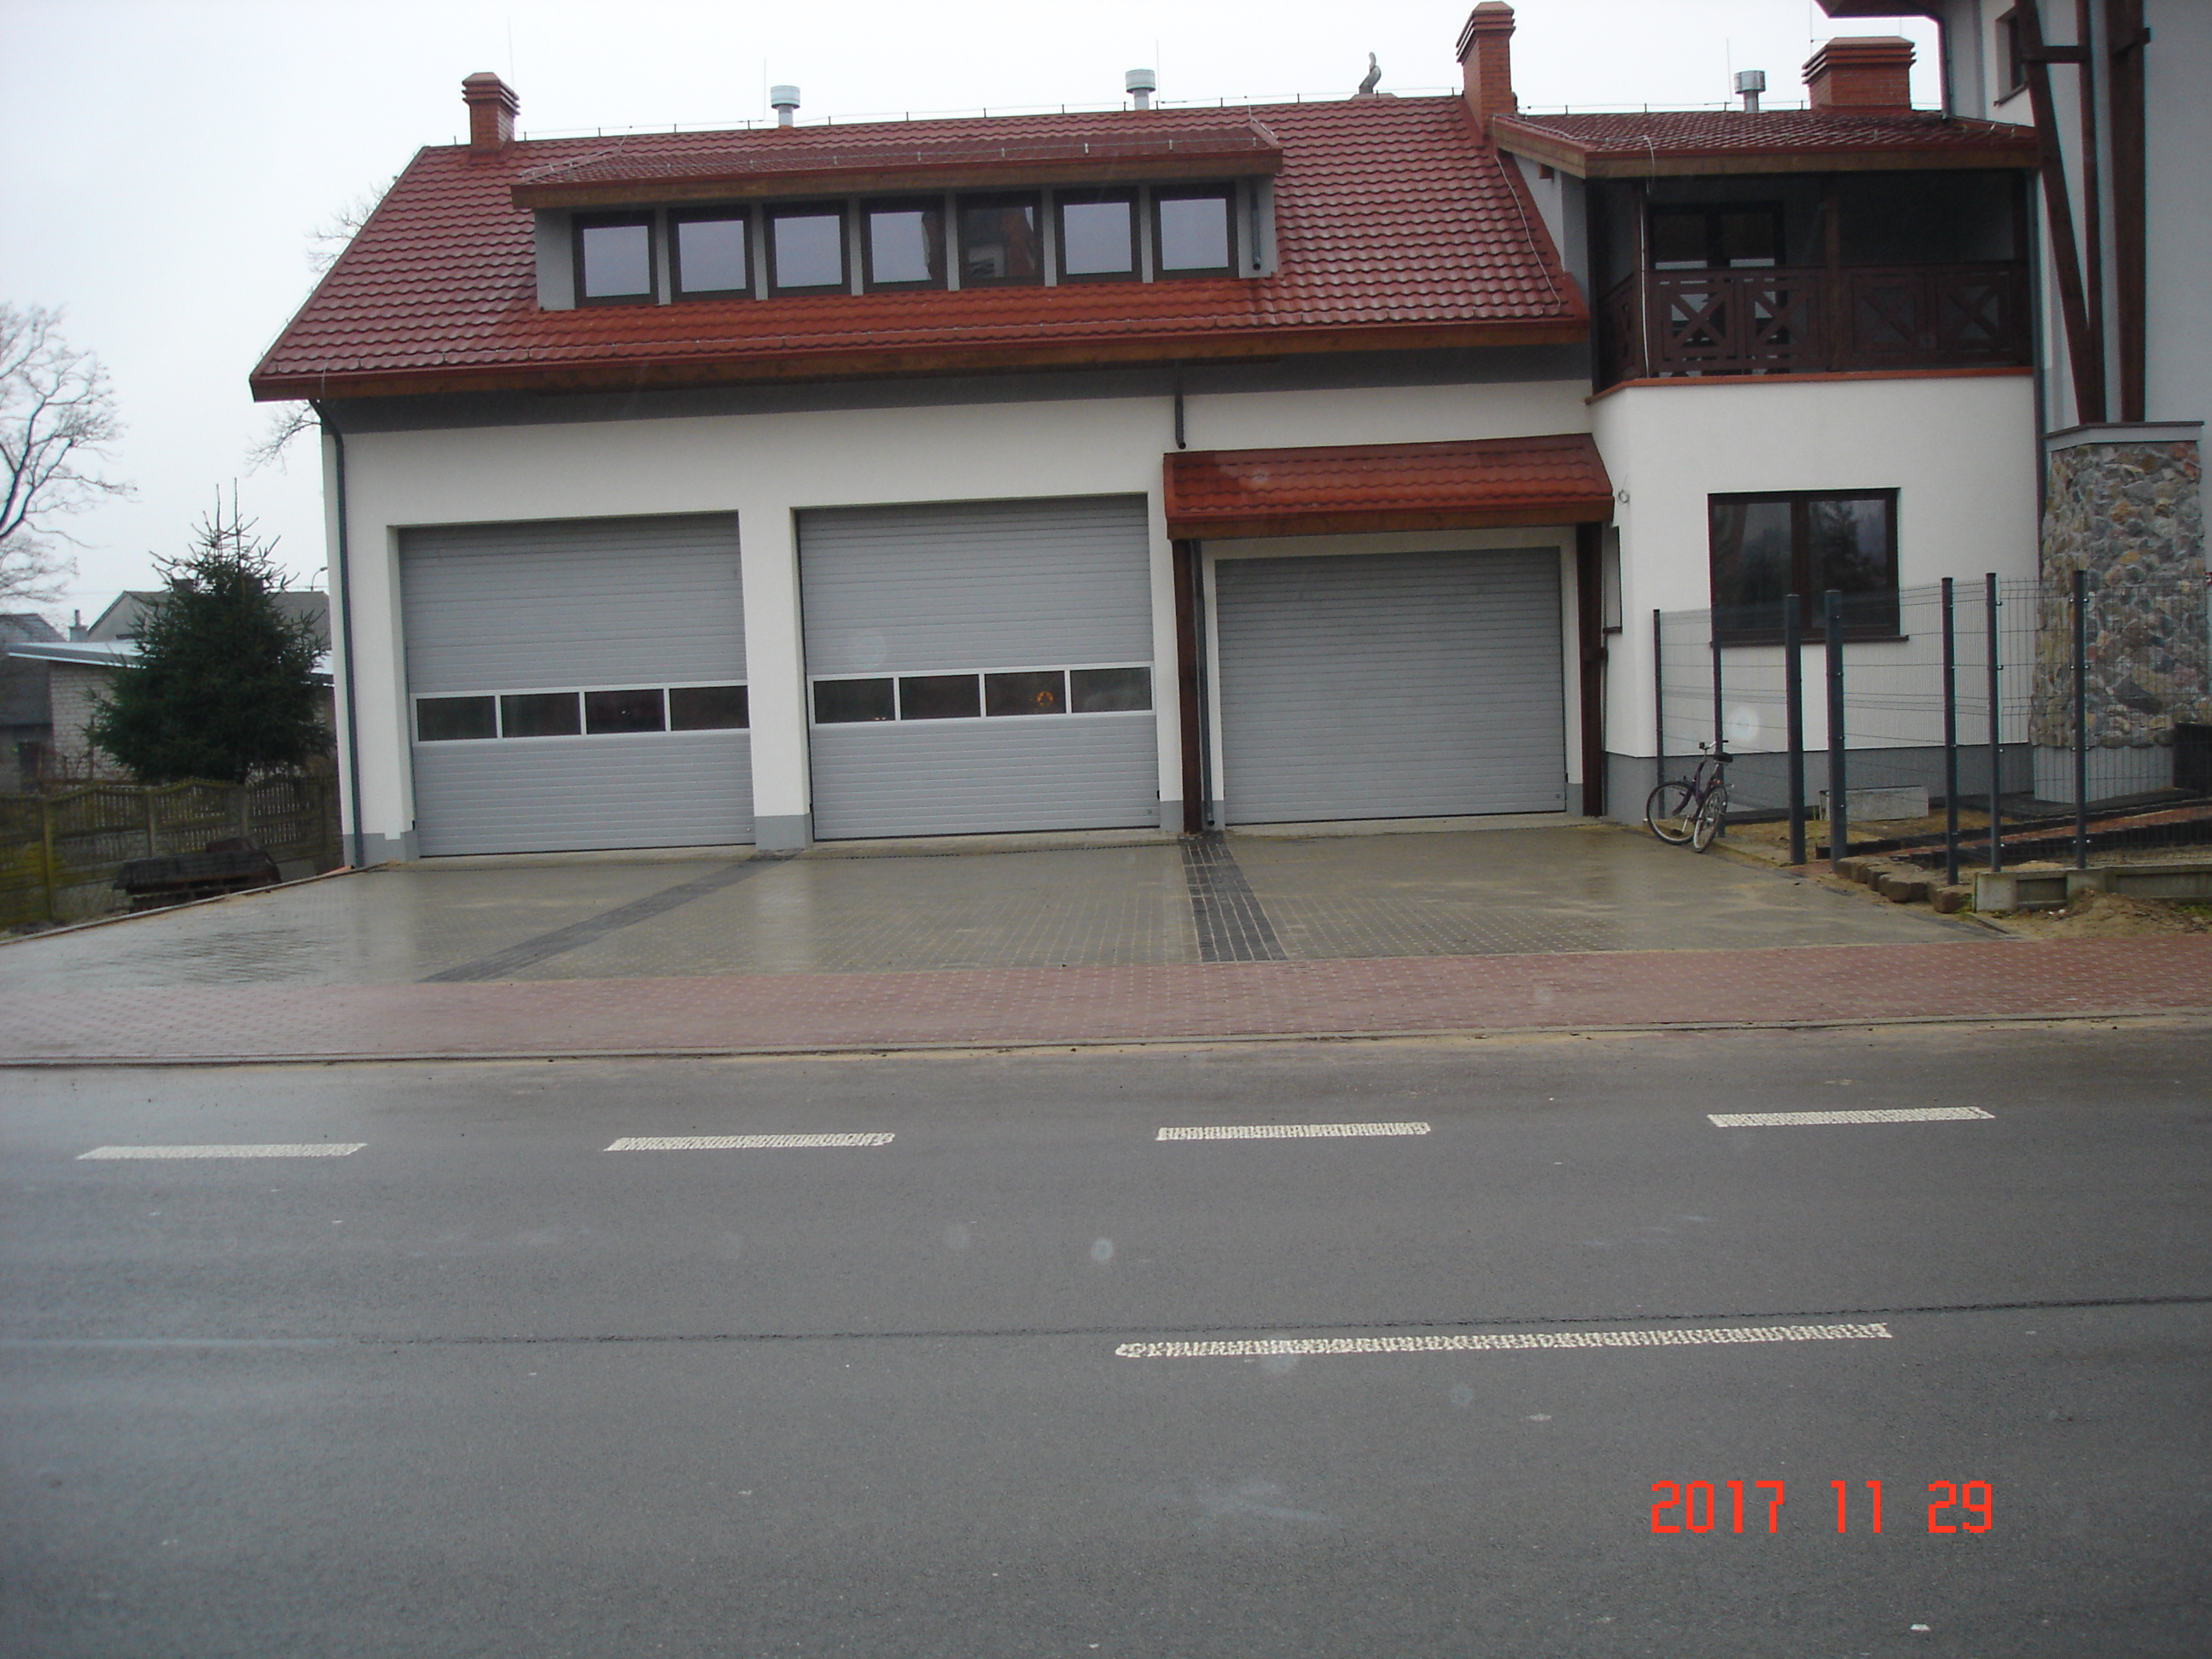
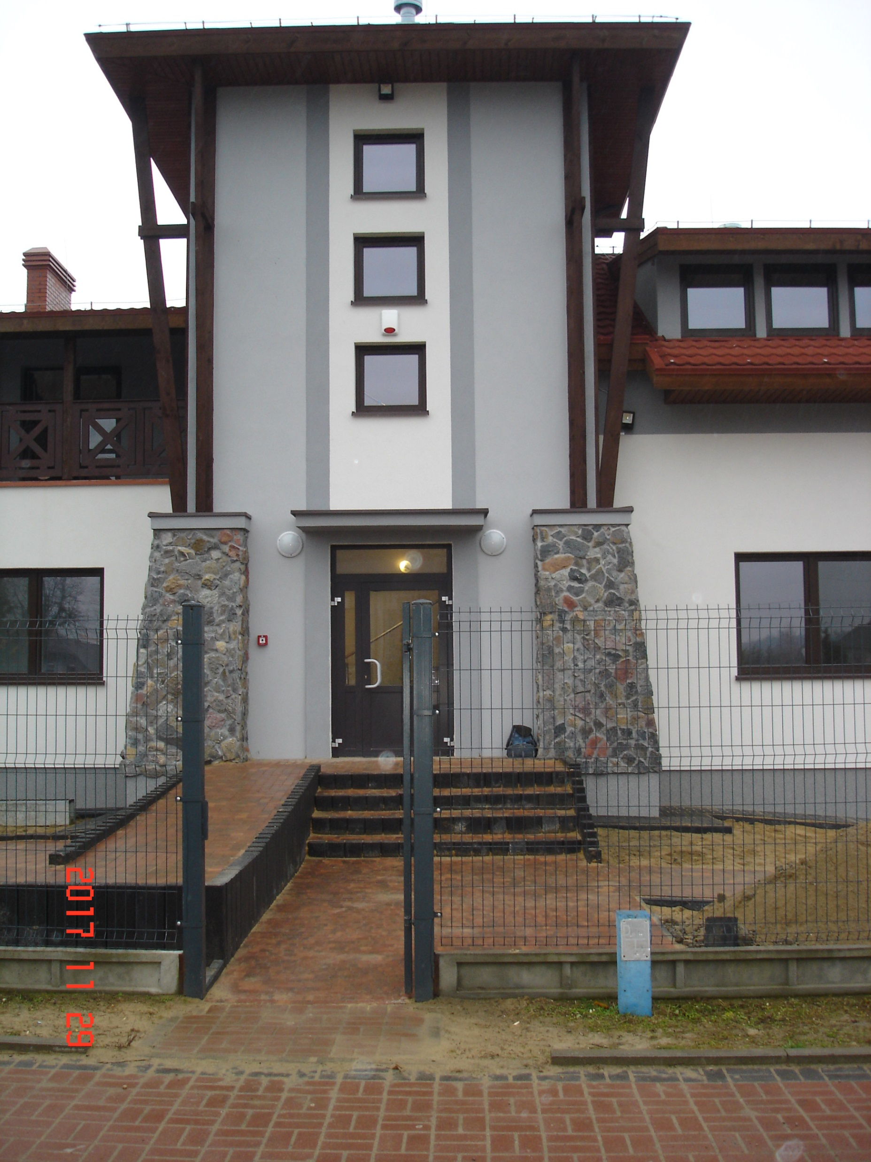

Slide 5
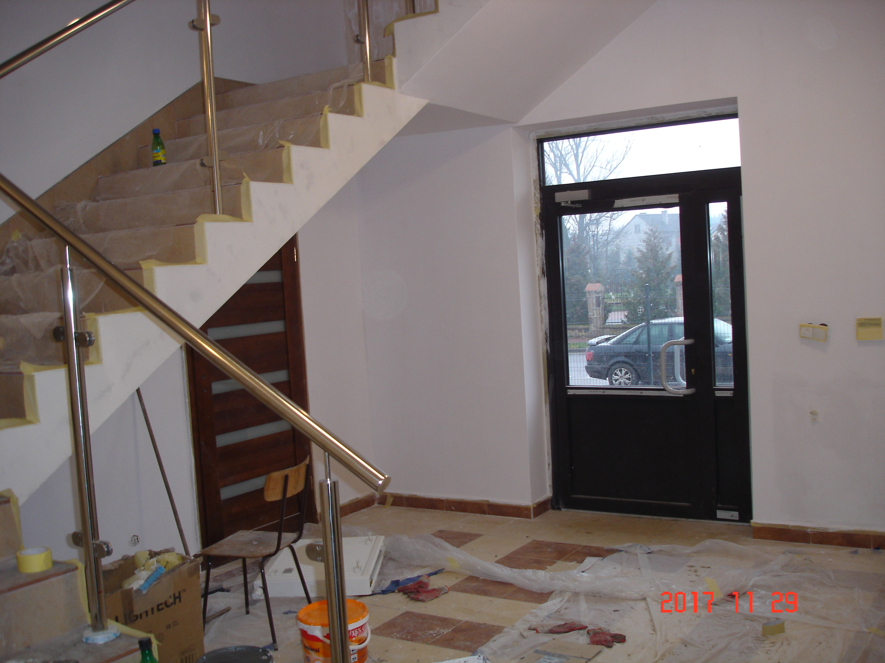
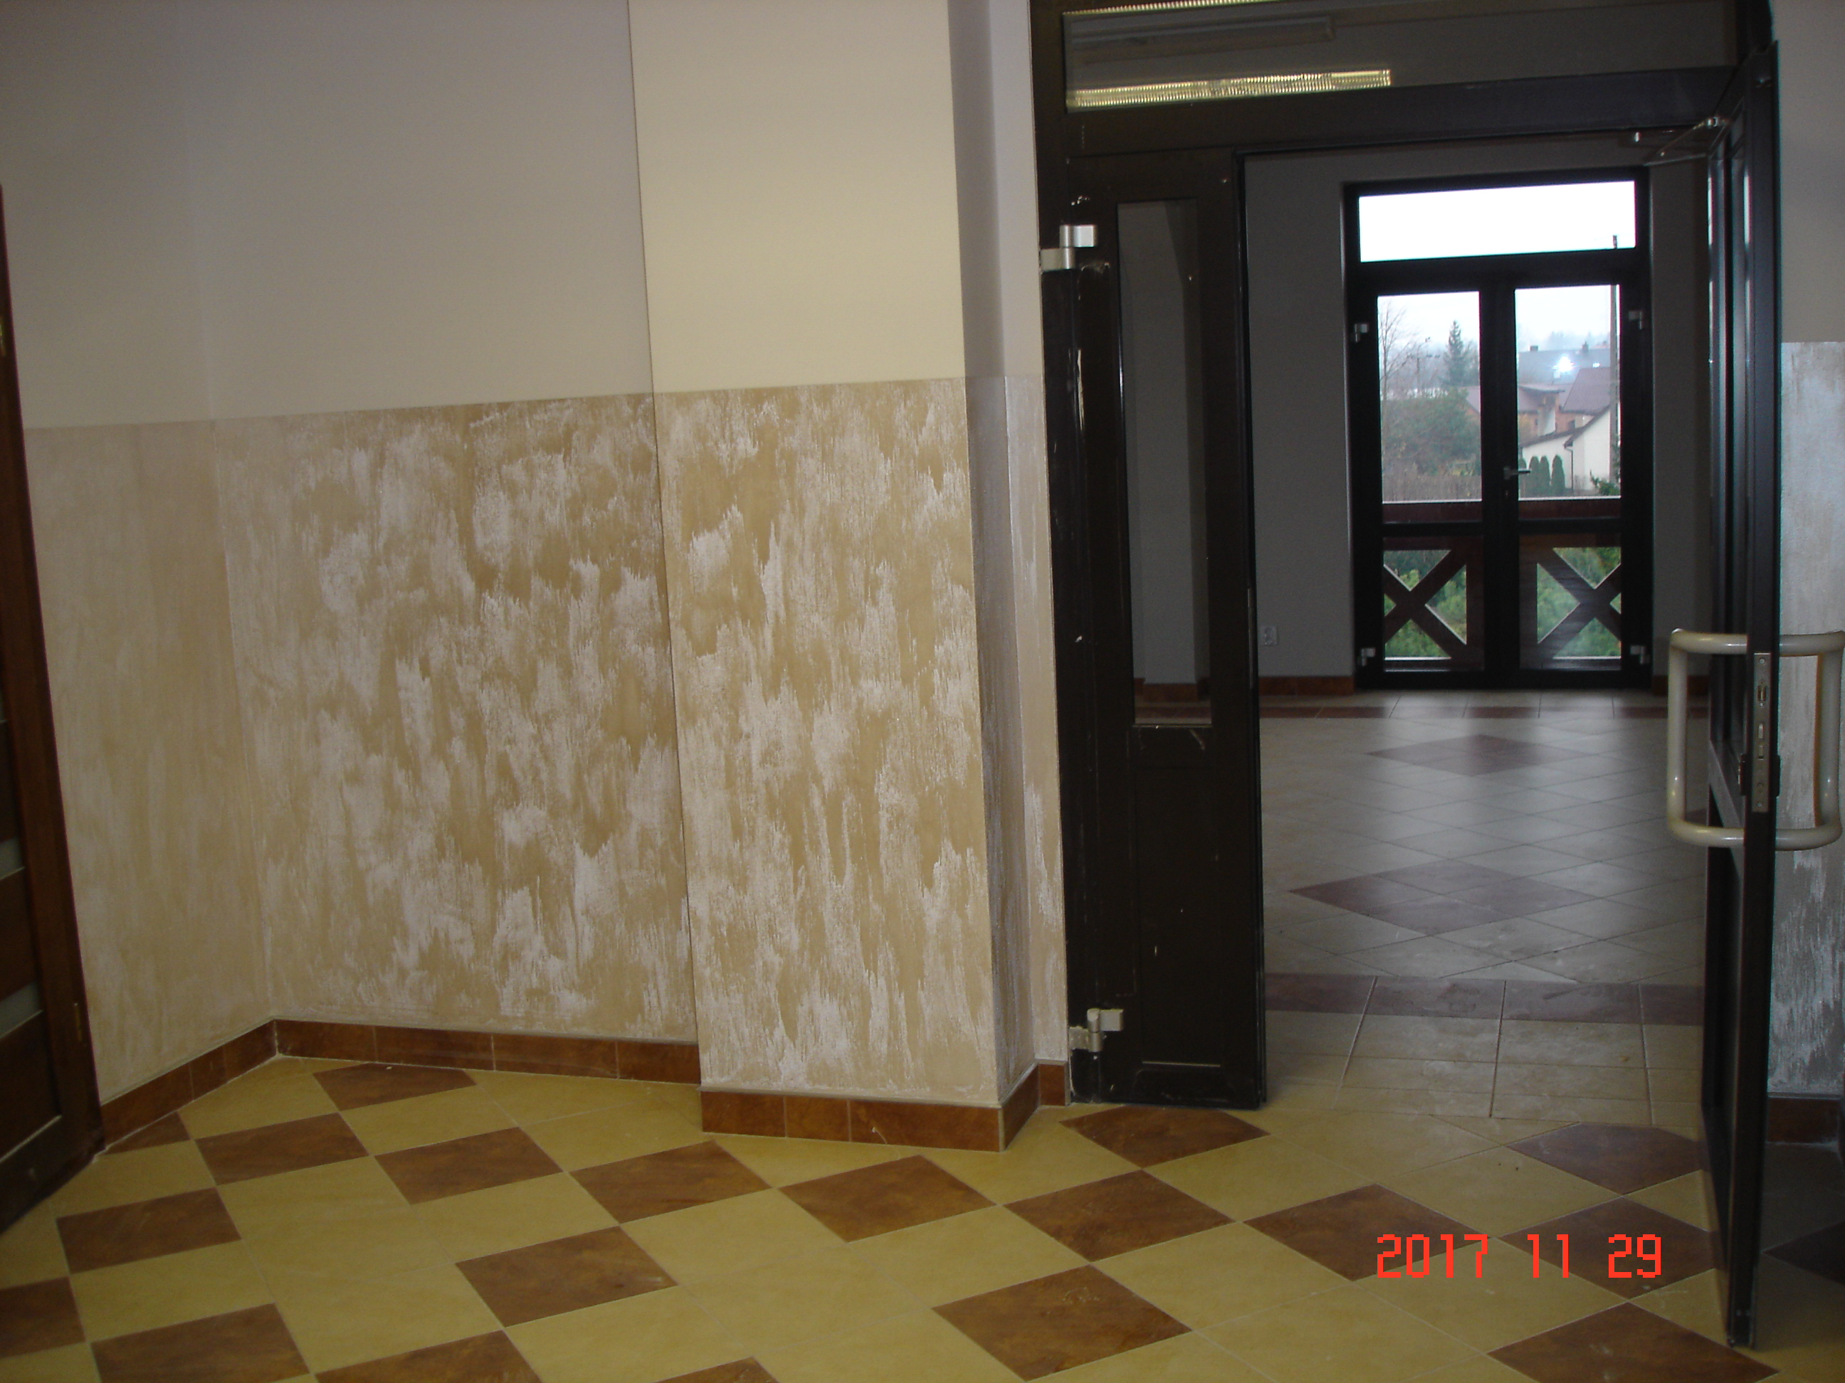

Slide 6
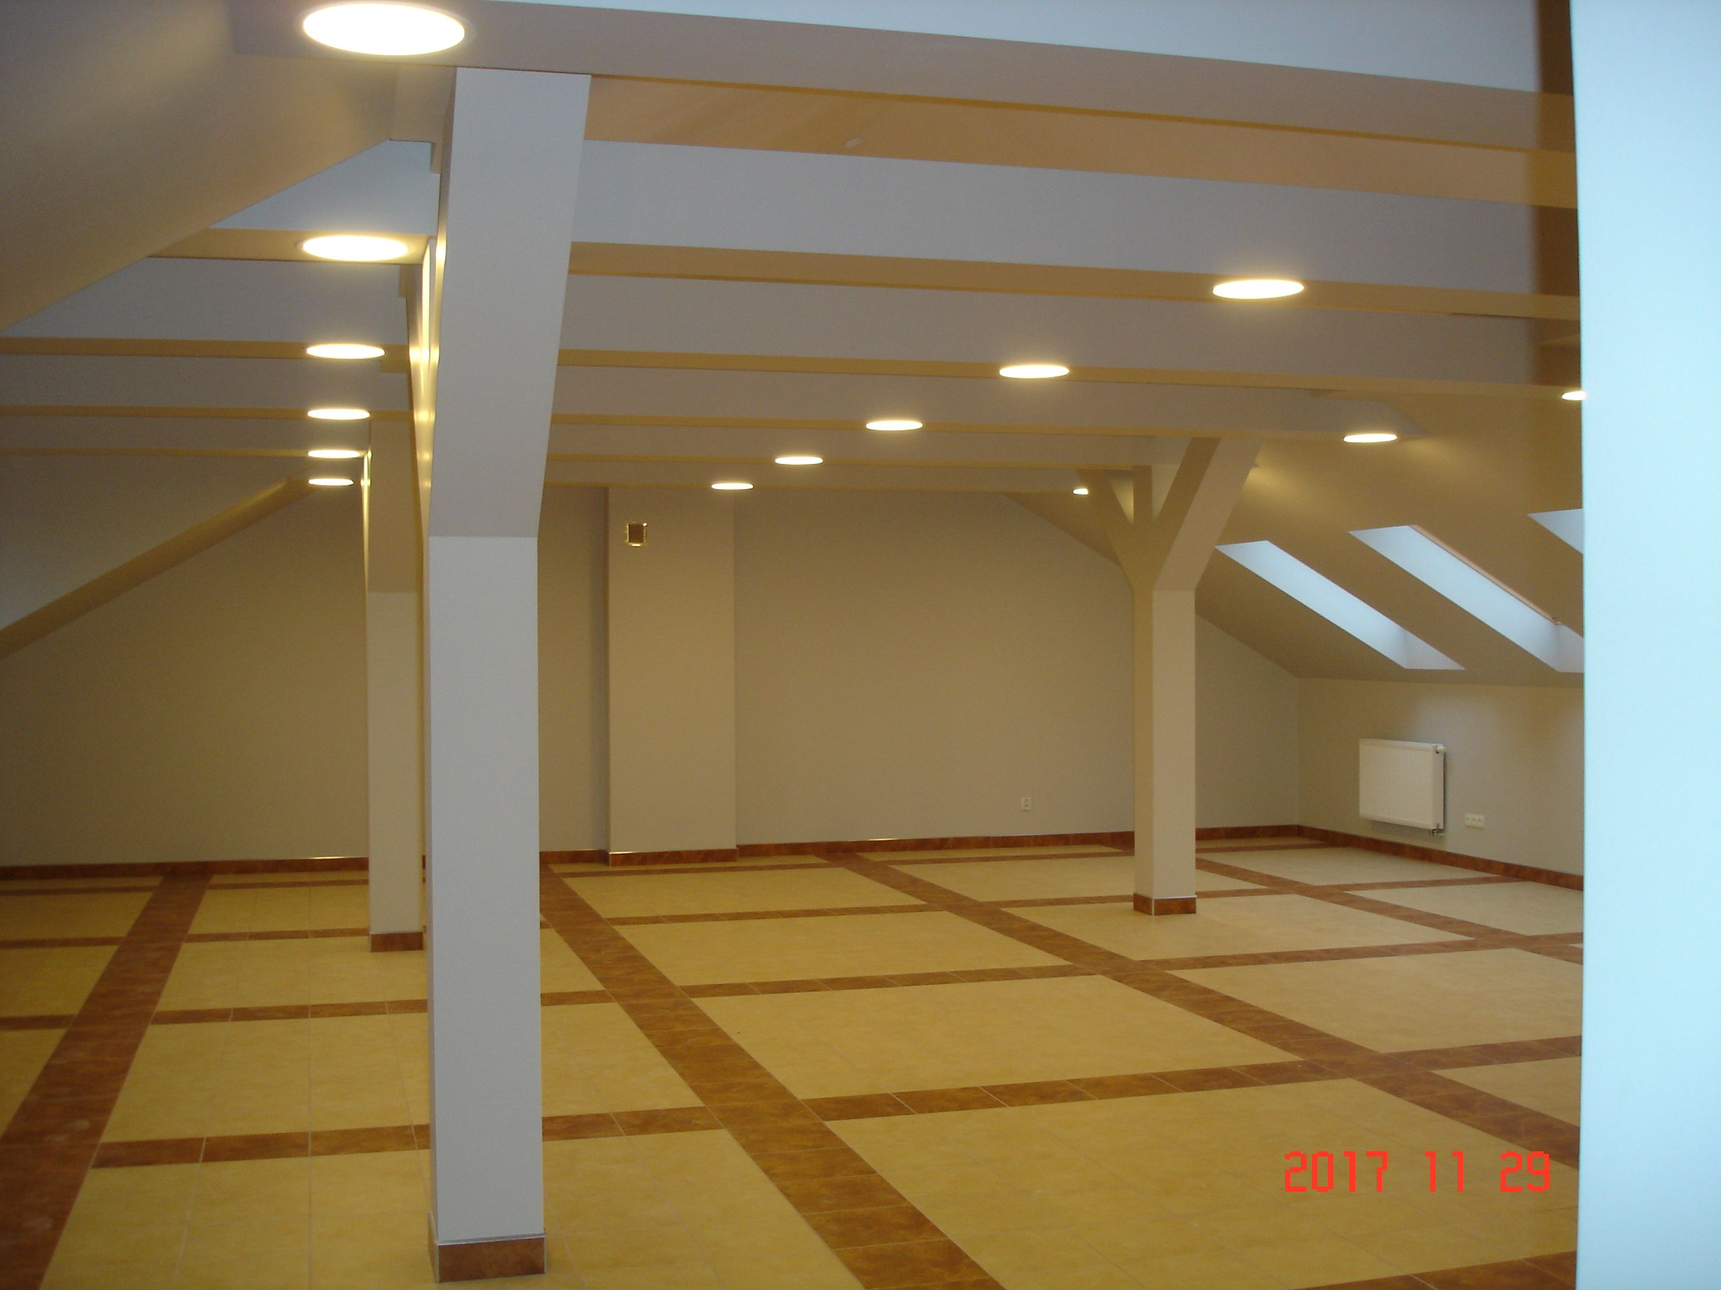
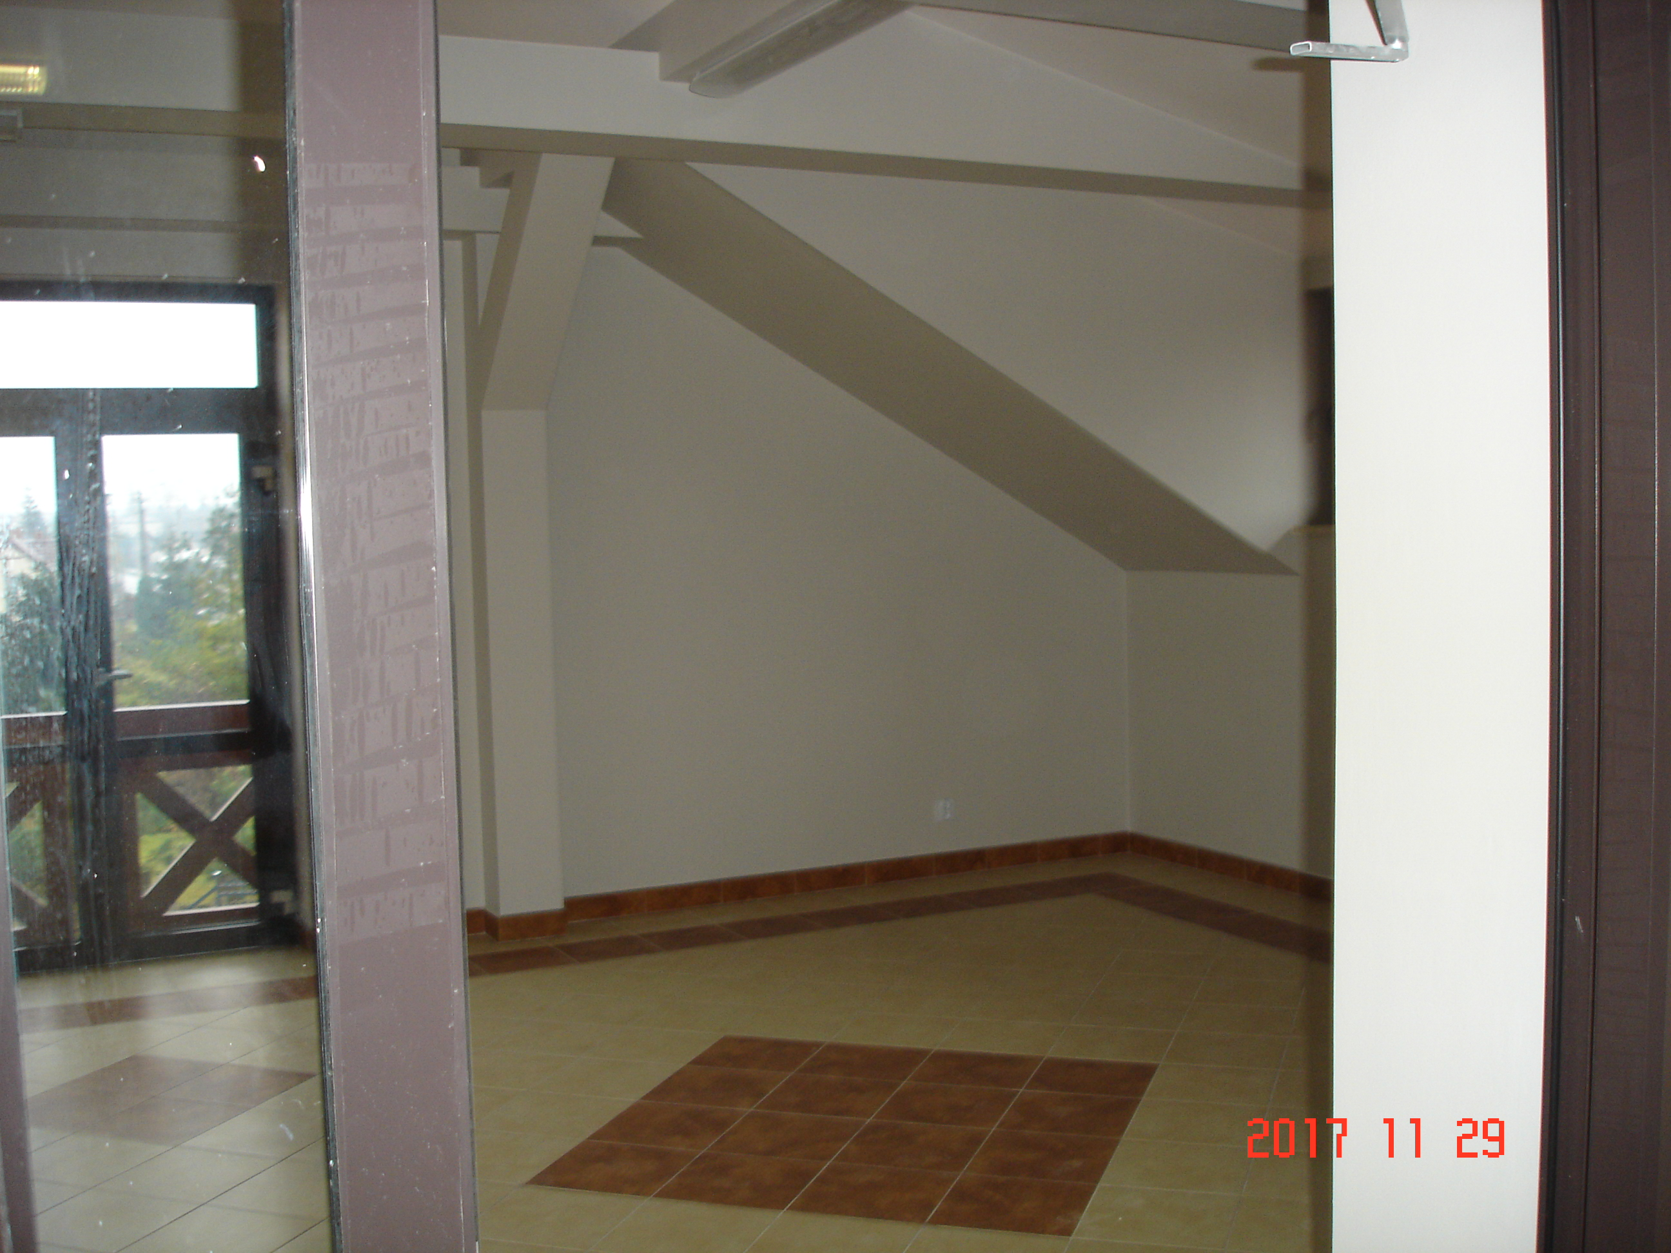

Slide 7
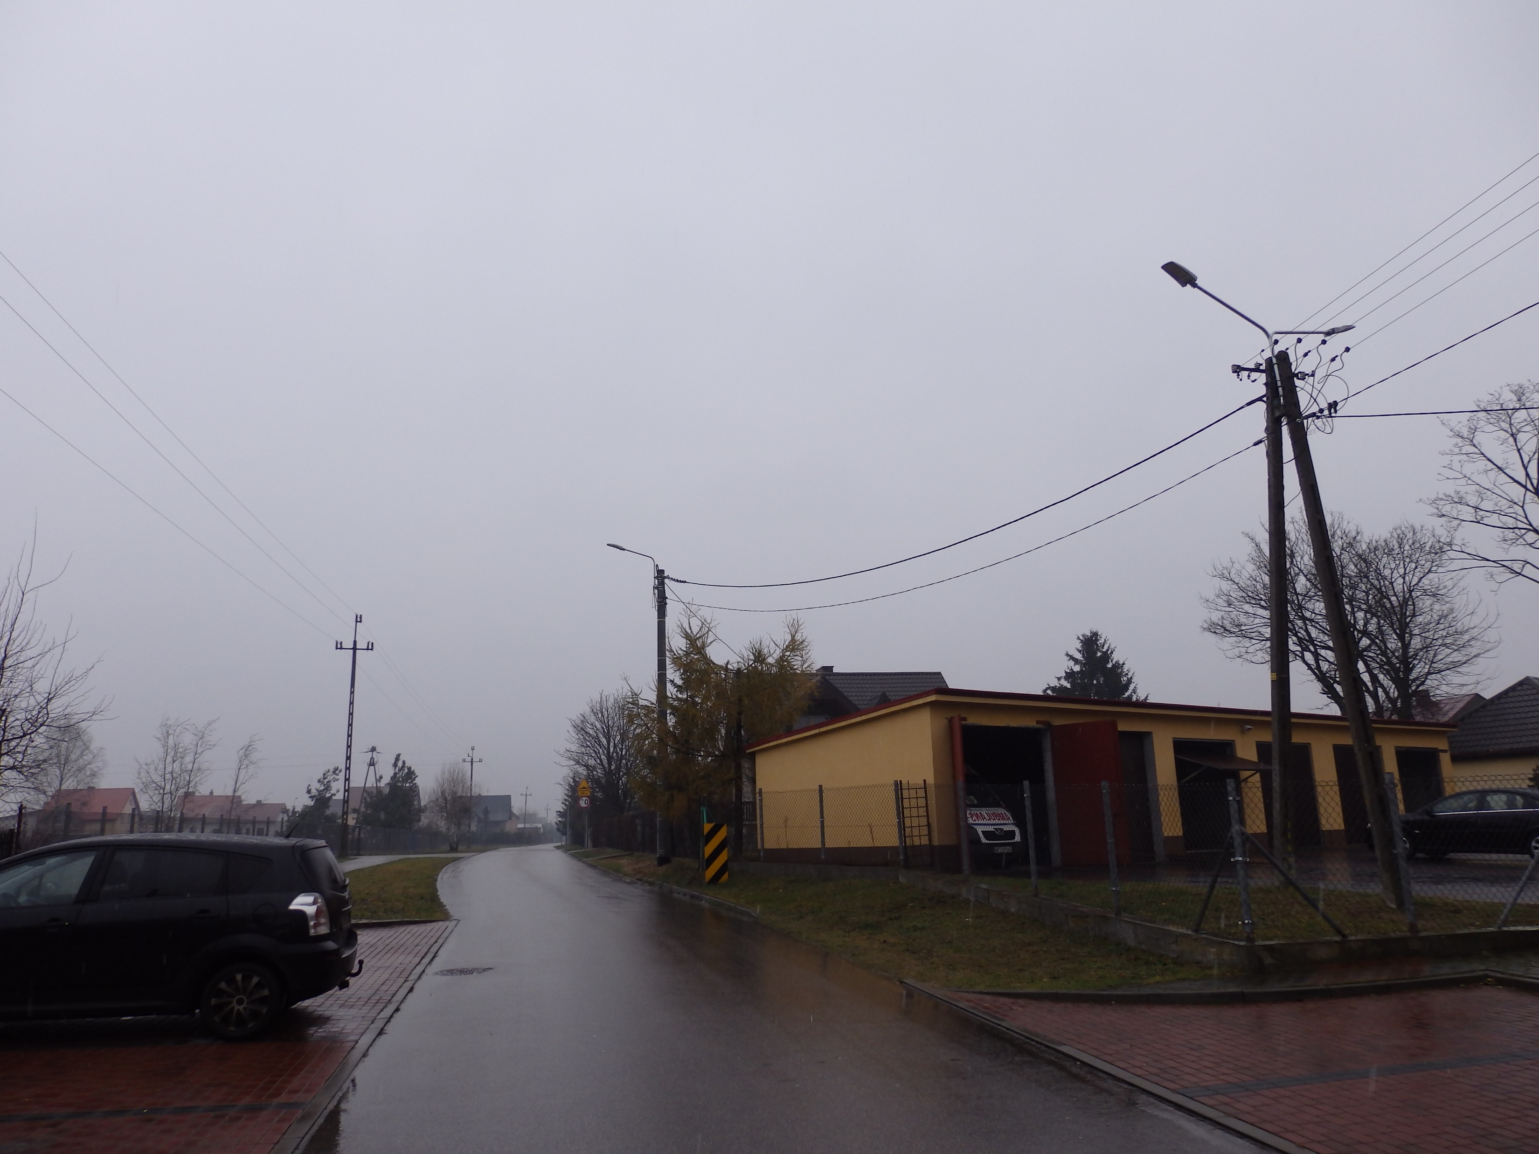
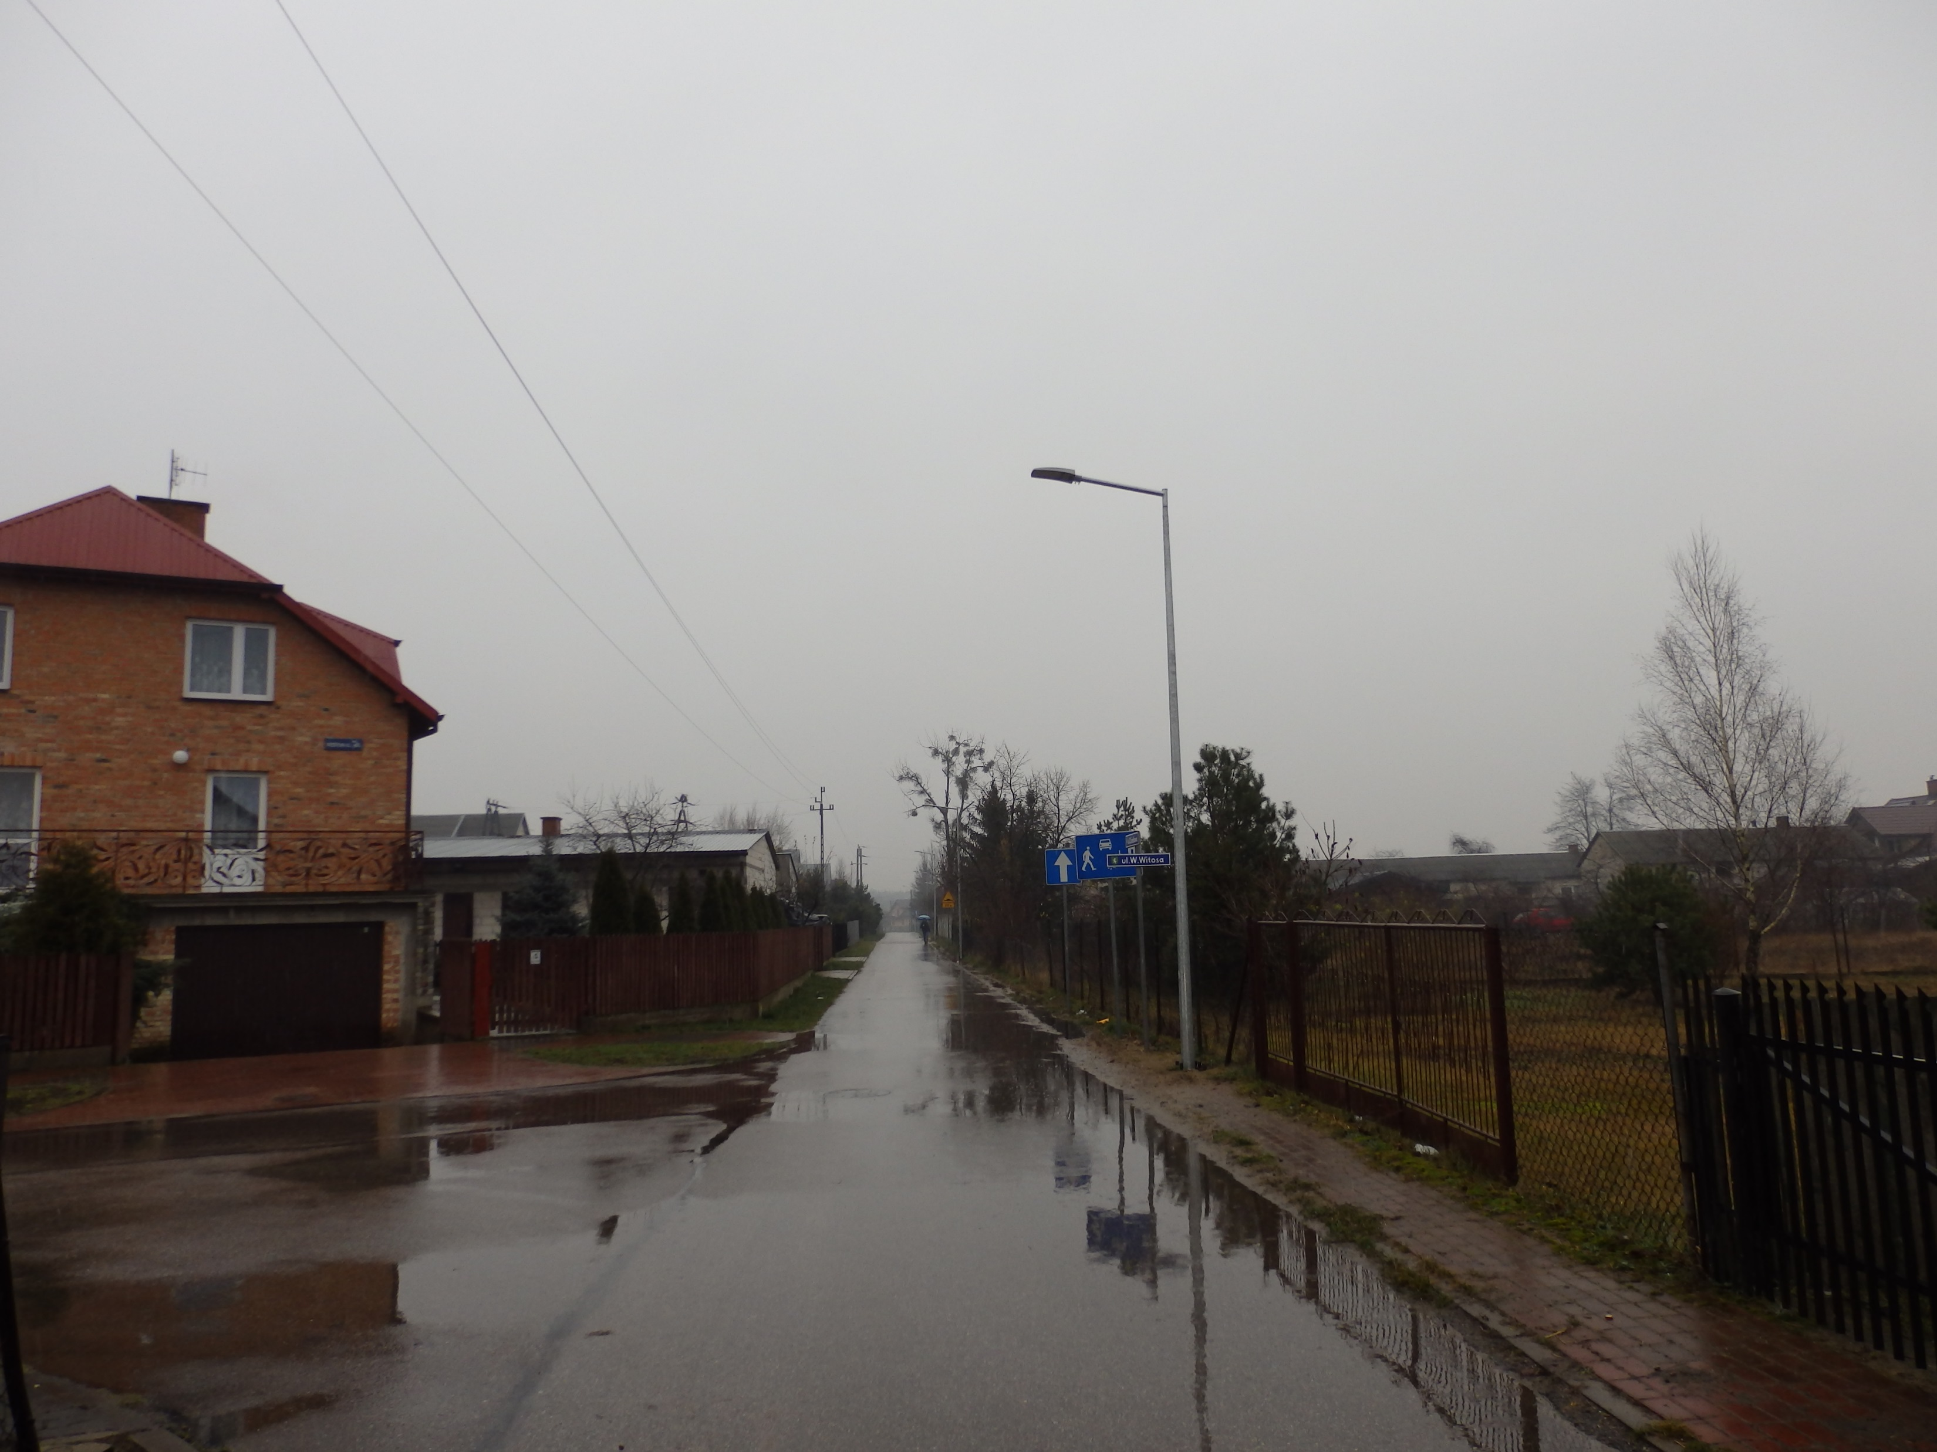
Budowa linii elektroenergetycznej nM 0,4 kV oświetlenia ulicznego wraz ze słupami i oprawami ulicznymi w miejscowości Jednorożec (ul. Osiedlowa, Klubowa, Rataja)- koszt 75500 zł brutto

Slide 8
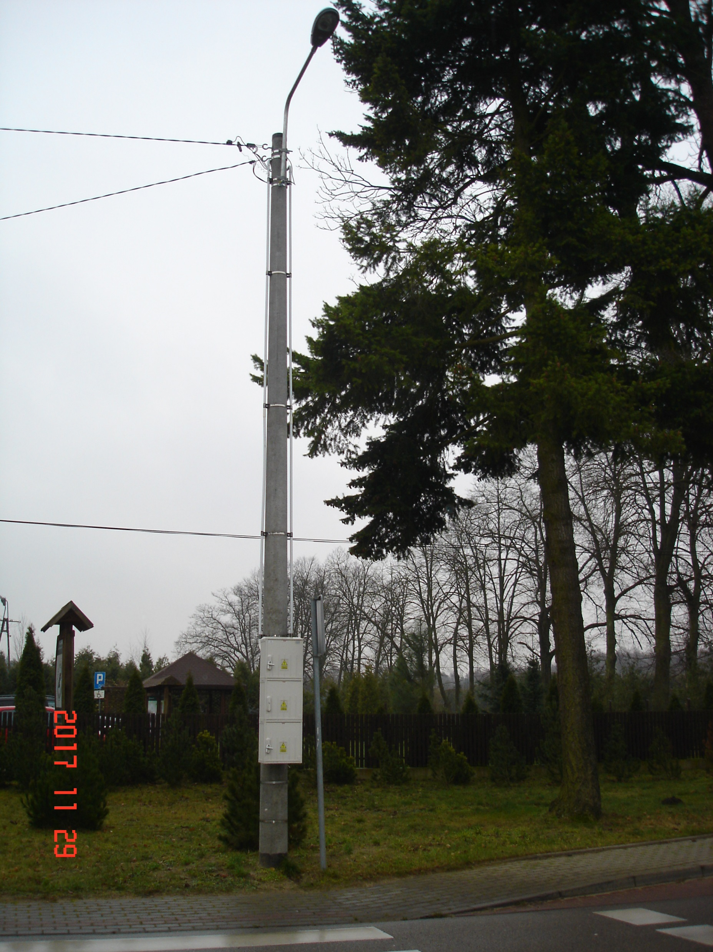
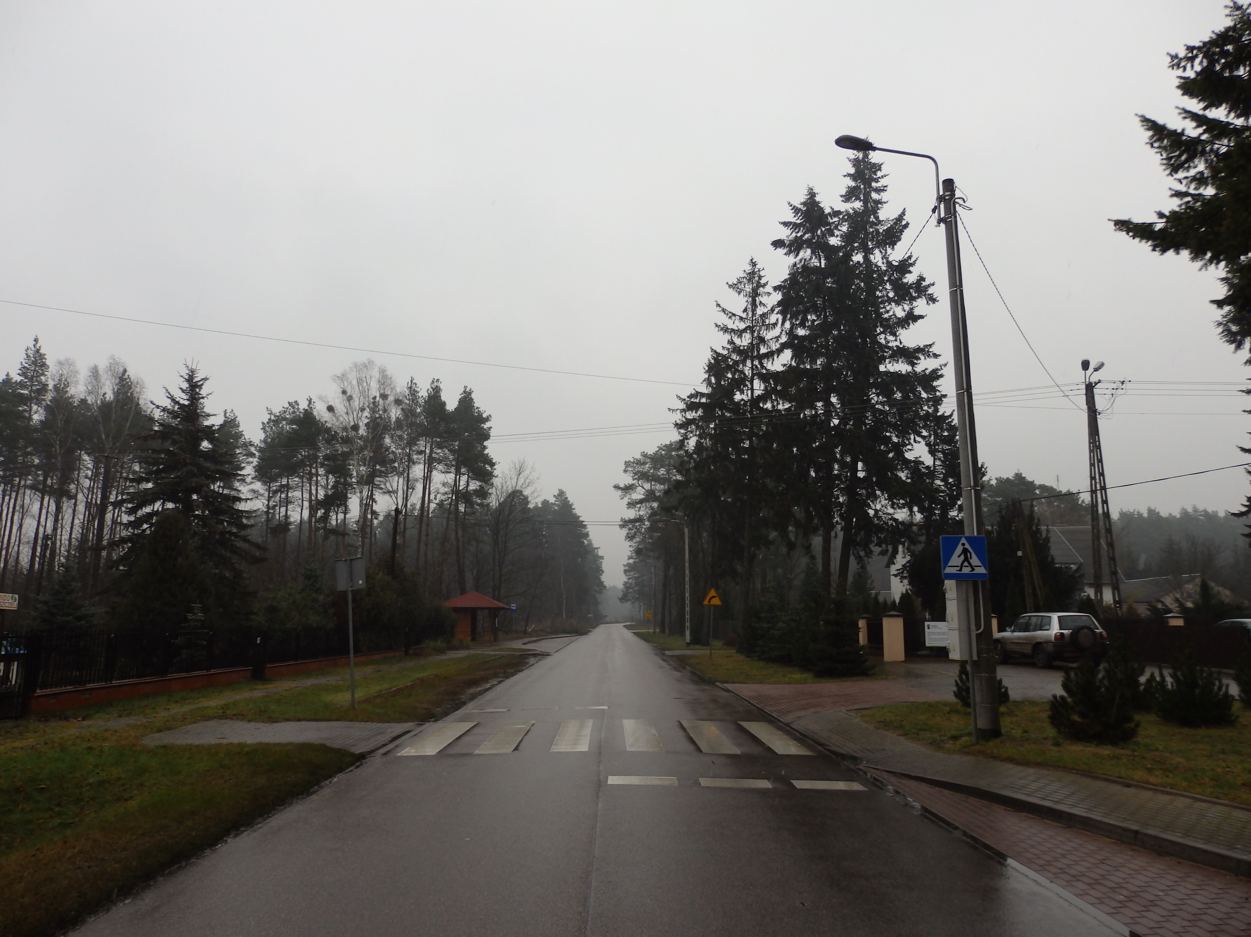
Budowa napowietrznej lini oświetlenia ulicznego typu AsXSn 2x25 mm2 wraz z oprawami oświetleniowymi na stanowiskach słupowych w miejscowości Budziska - koszt 33000 zł brutto

Slide 9
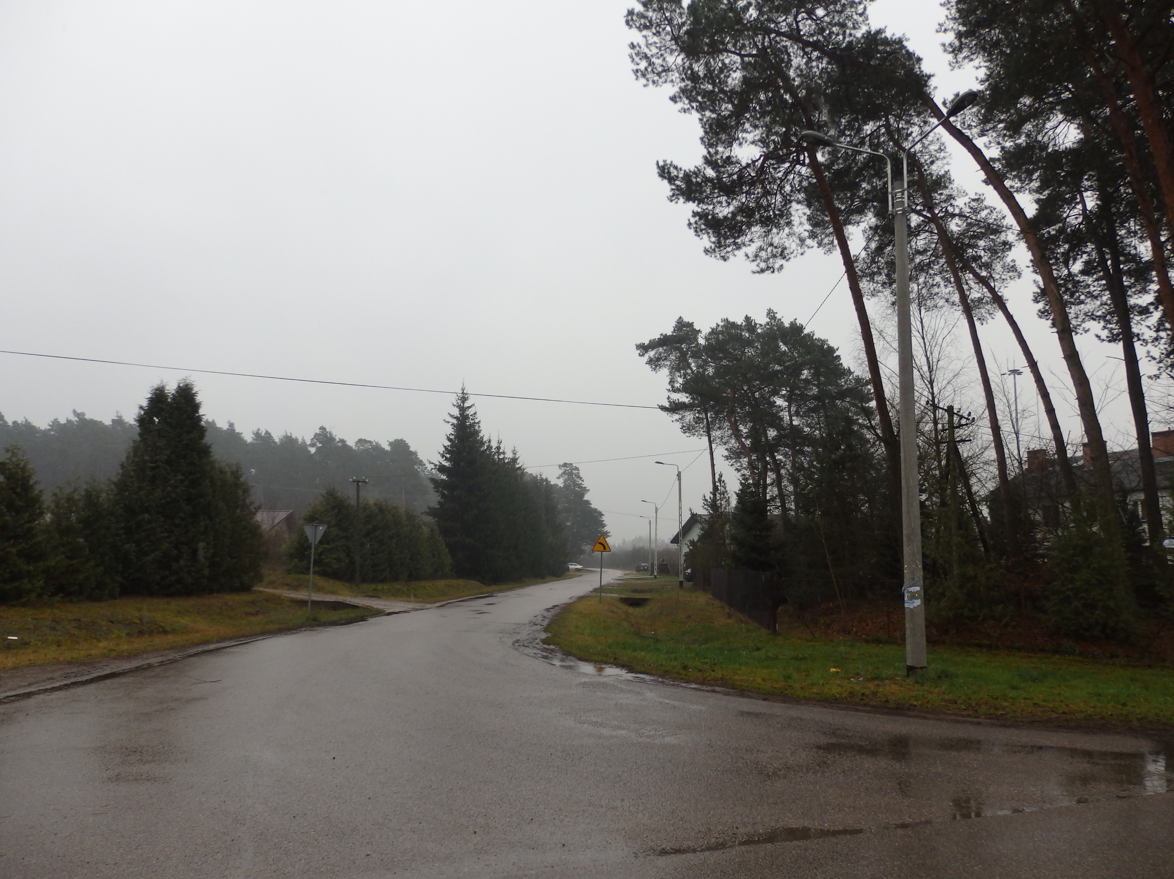

Slide 10
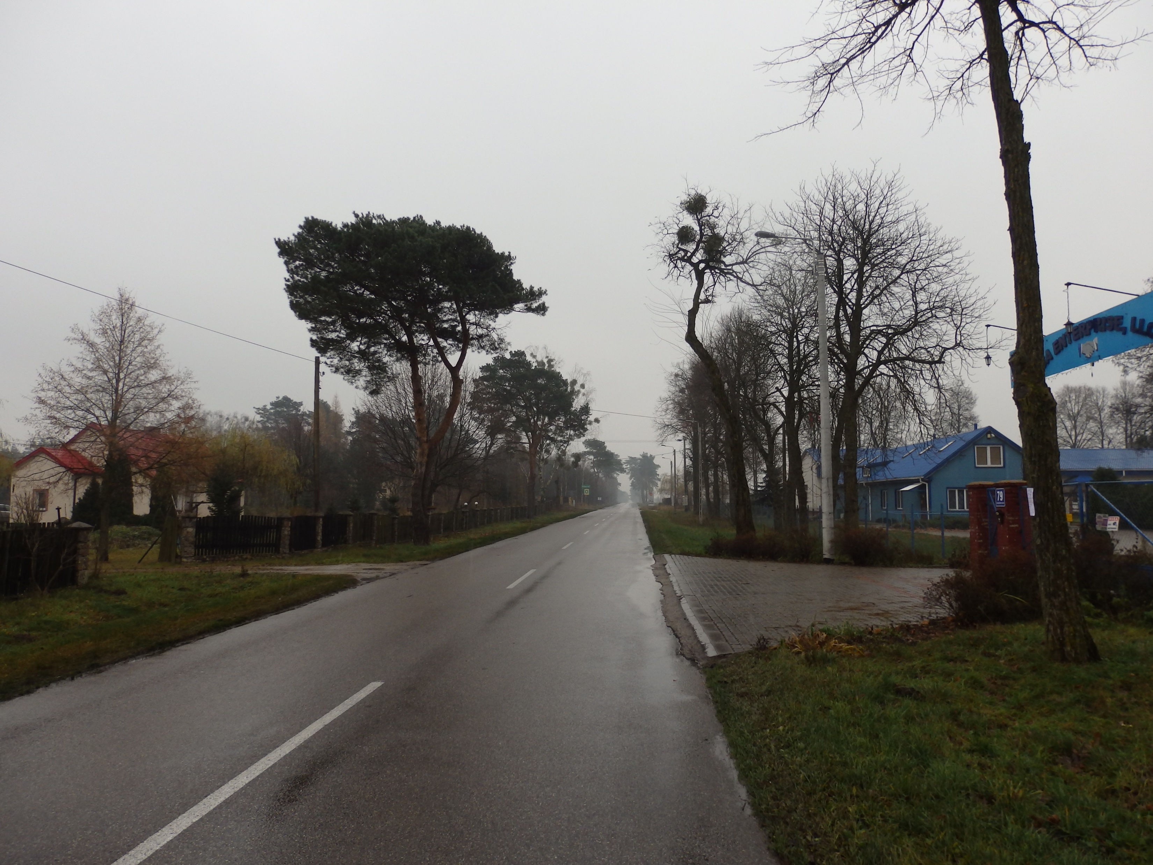
Budowa napowietrznej lini oświetlenia ulicznego typu AsXSn 2x25 mm2 wraz z oprawami oświetleniowymi na stanowiskach słupowych w miejscowości Drążdżewo Nowe - koszt 16450 zł brutto

Slide 11
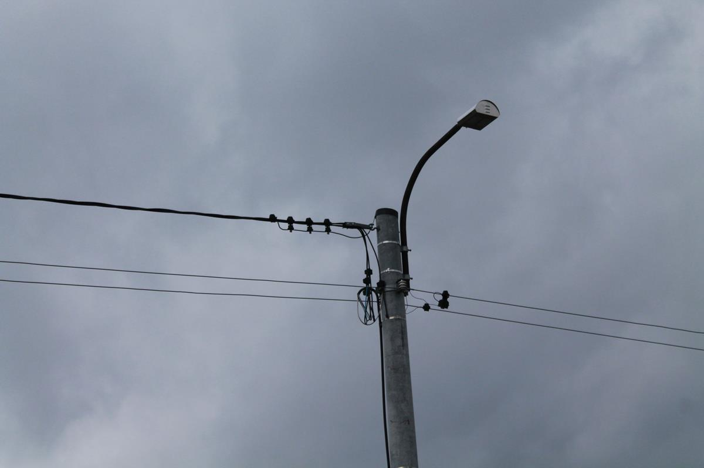
Budowa napowietrznej linii oświetlenia drogowego w miejscowościach:
Ulatowo-Pogorzel – kwota 19000 zł brutto
Budy Rządowe – kwota 20910 zł brutto

Slide 12
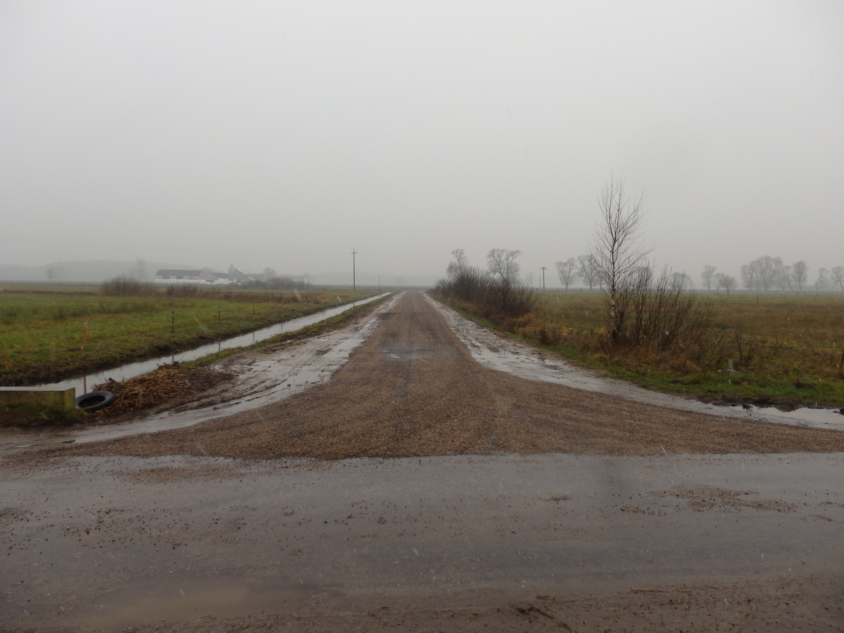
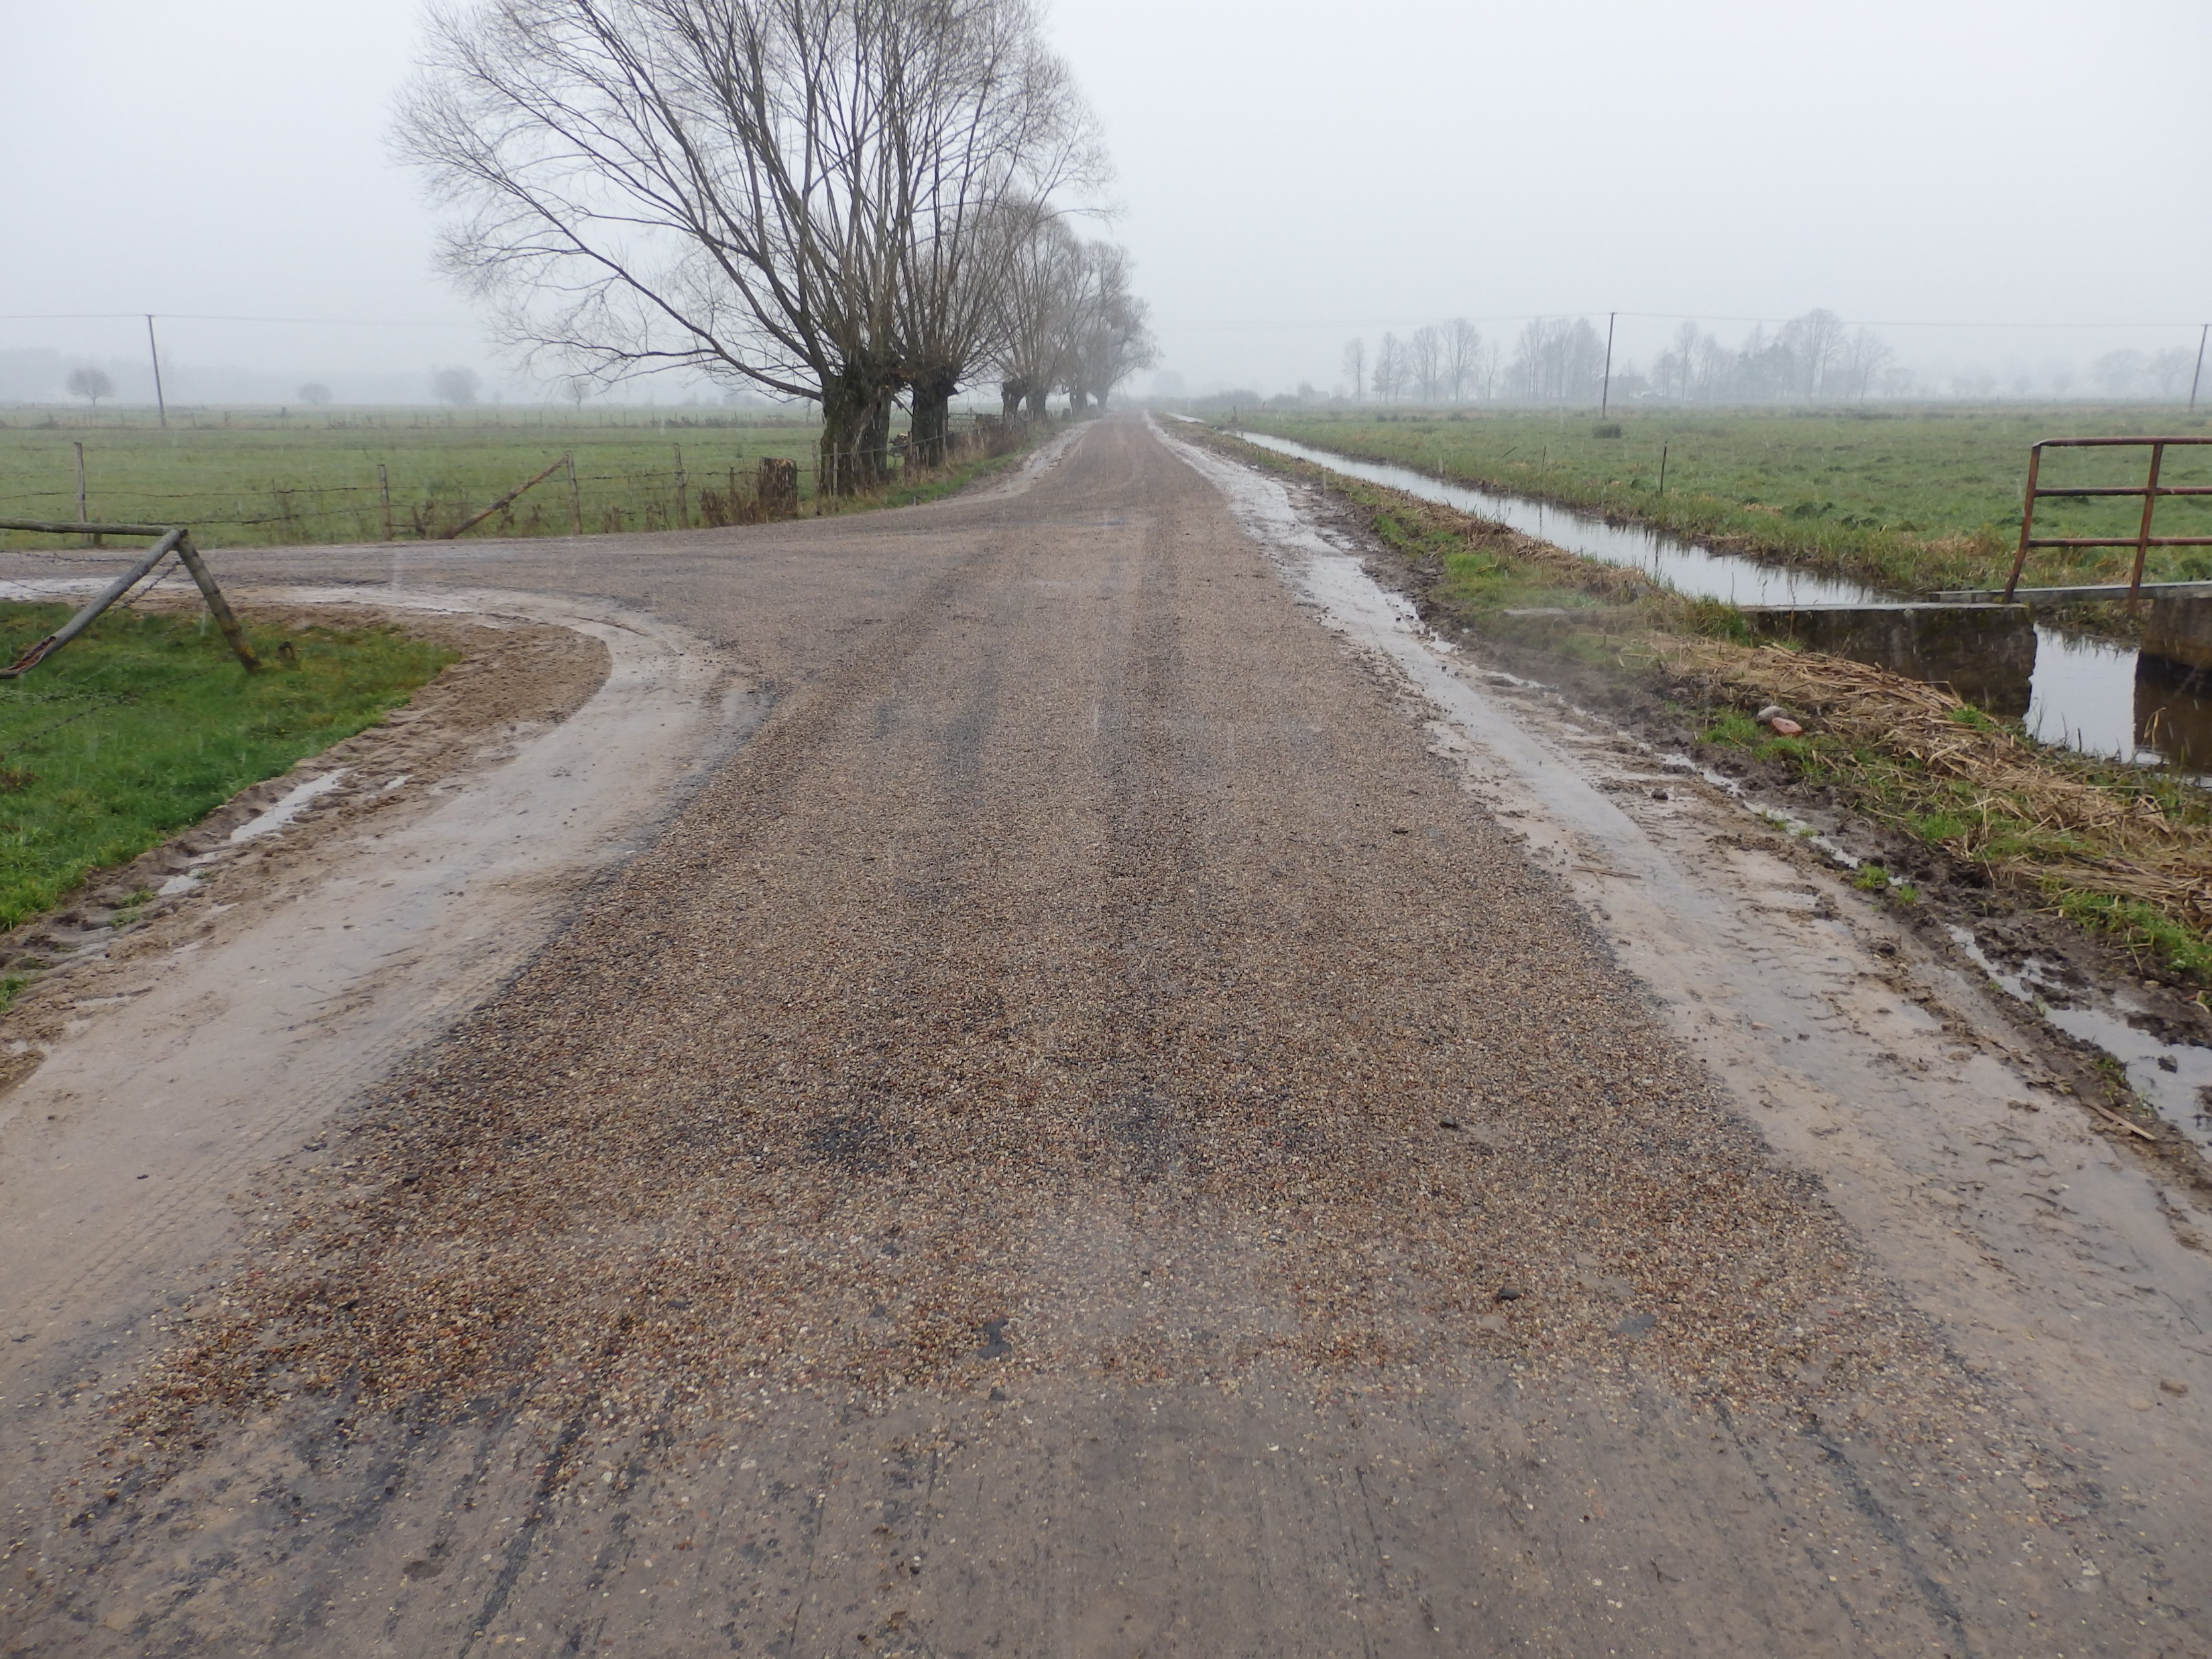
Potrójne ulepszenie emulsją asfaltową drogi gminnej działka nr 54/3, 416, 244/2 w Żelaznej Rządowej - koszt 82665,80 zł brutto

Slide 13
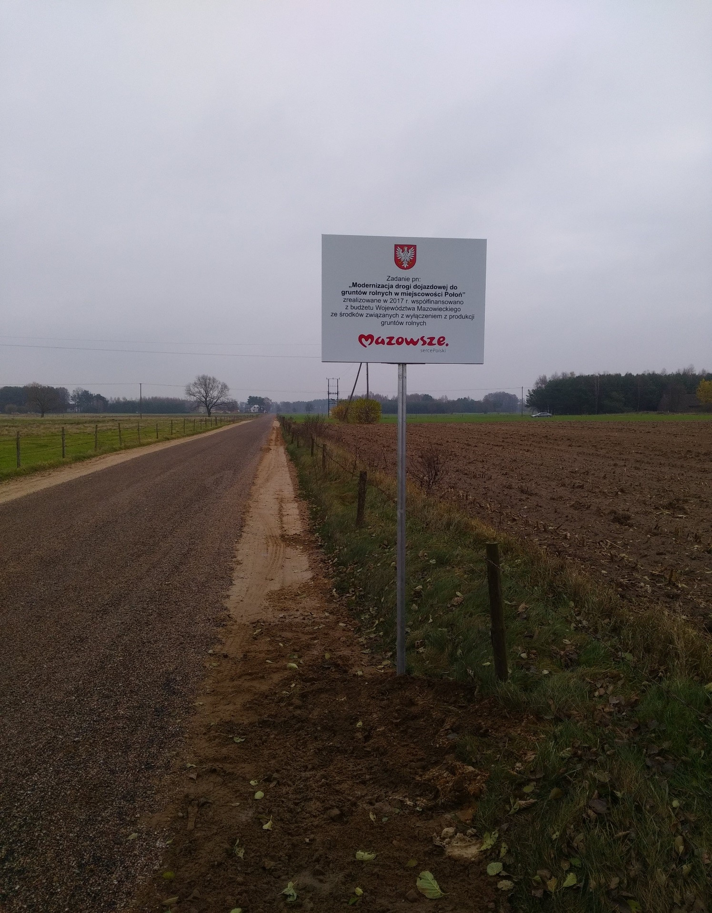
Modernizacja drogi dojazdowej do gruntów ornych w miejscowości Połoń, gmina Jednorożec - koszt 231015,53 zł brutto

Slide 14
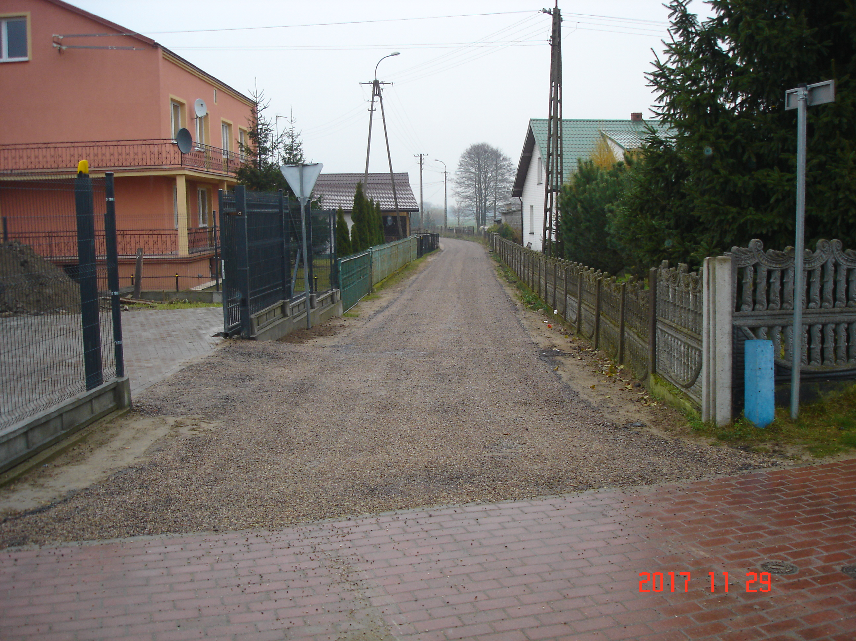
Potrójne ulepszenie emulsją asfaltową drogi gminnej - ul. Strażacka w Jednorożcu. Koszt 35306,47 zł brutto

Slide 15
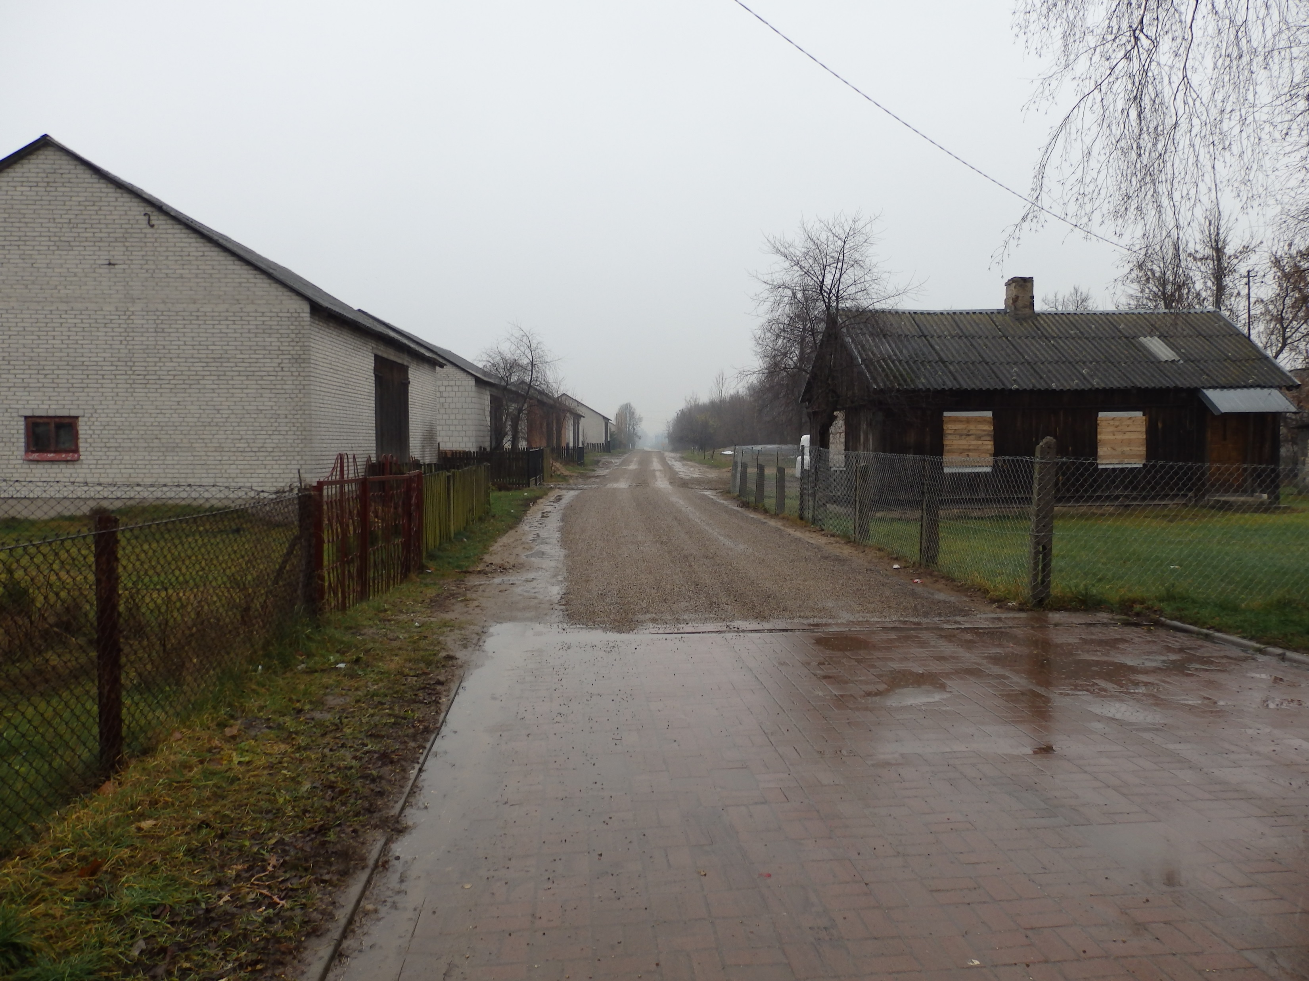
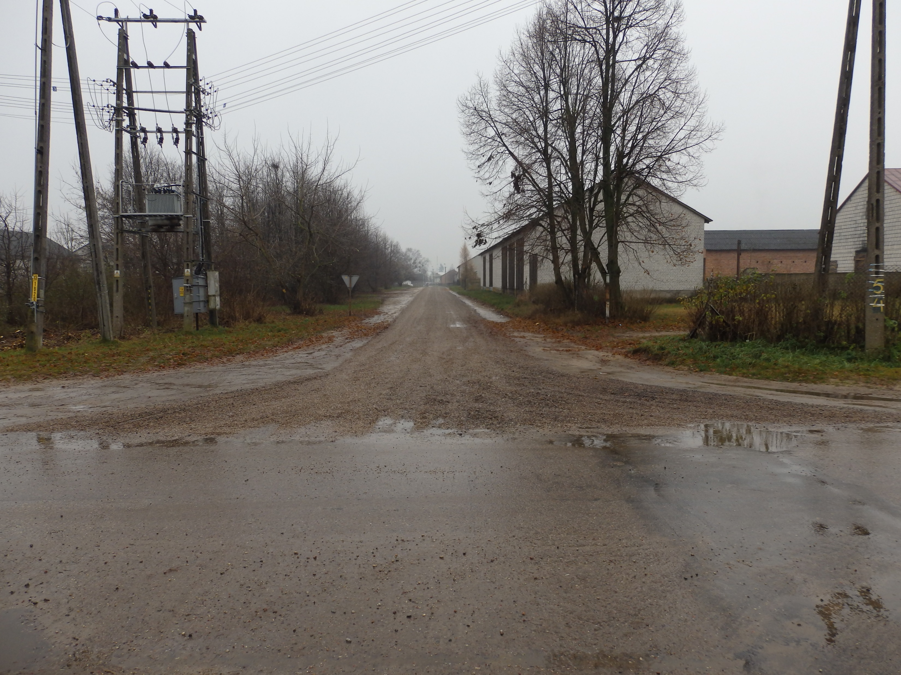
Potrójne ulepszenie emulsją asfaltową drogi gminnej - ul. Polna w Jednorożcu. Koszt 72455,58 zł brutto

Slide 16
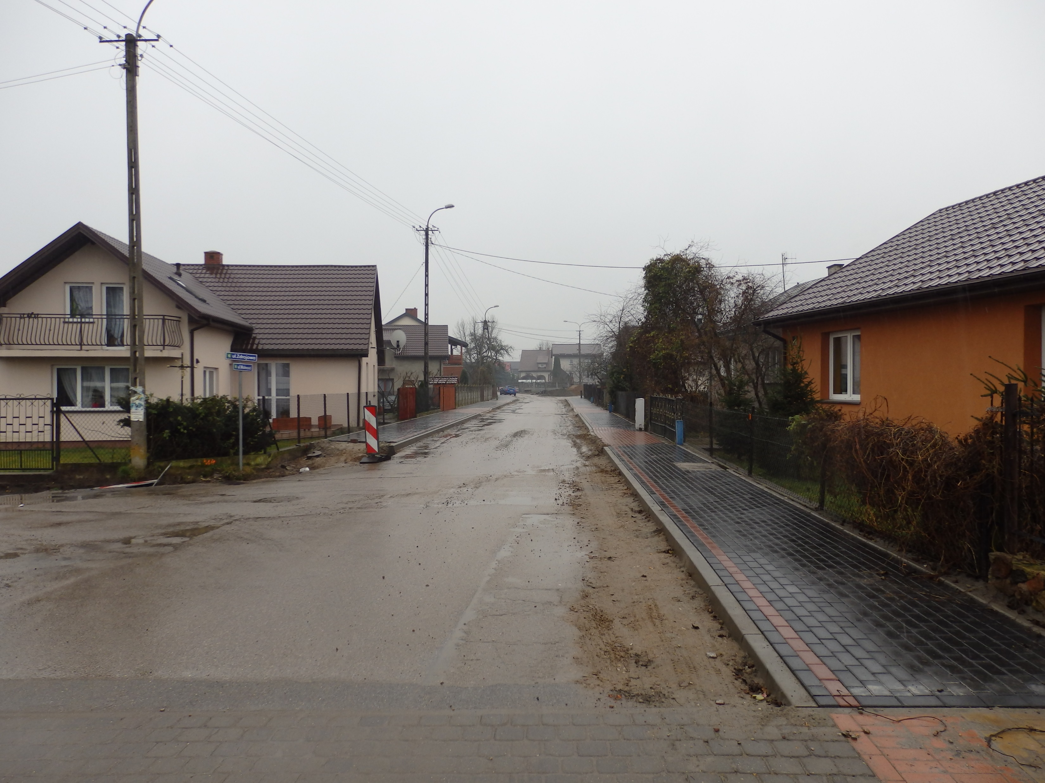
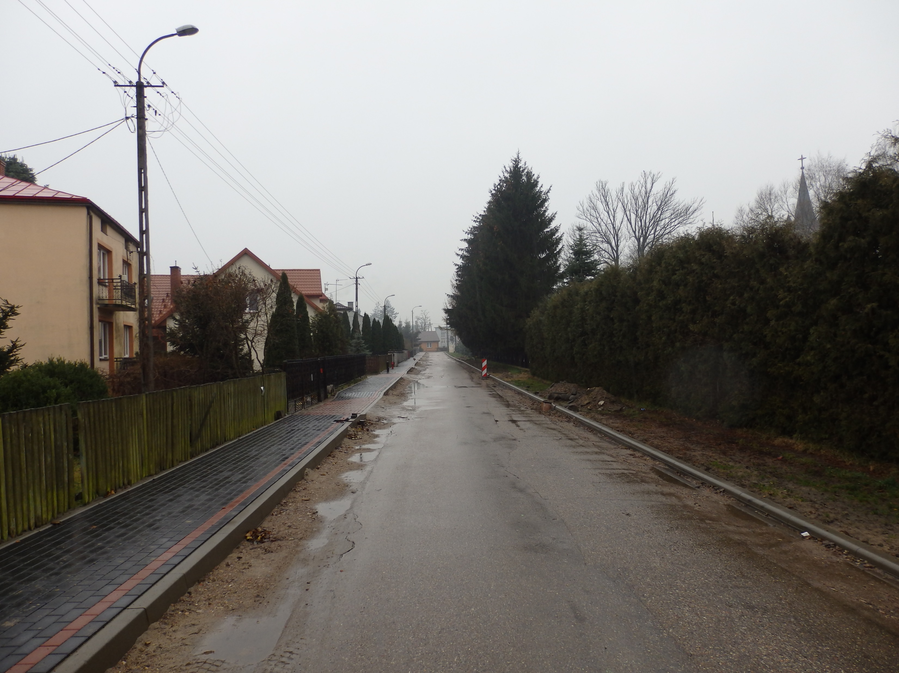
Przebudowa dróg gminnych - ulic Wolności, Zdrojowej i Krótkiej w miejscowości Stegna, gmina Jednorożec – koszt 976.594,79 zł brutto

Slide 17
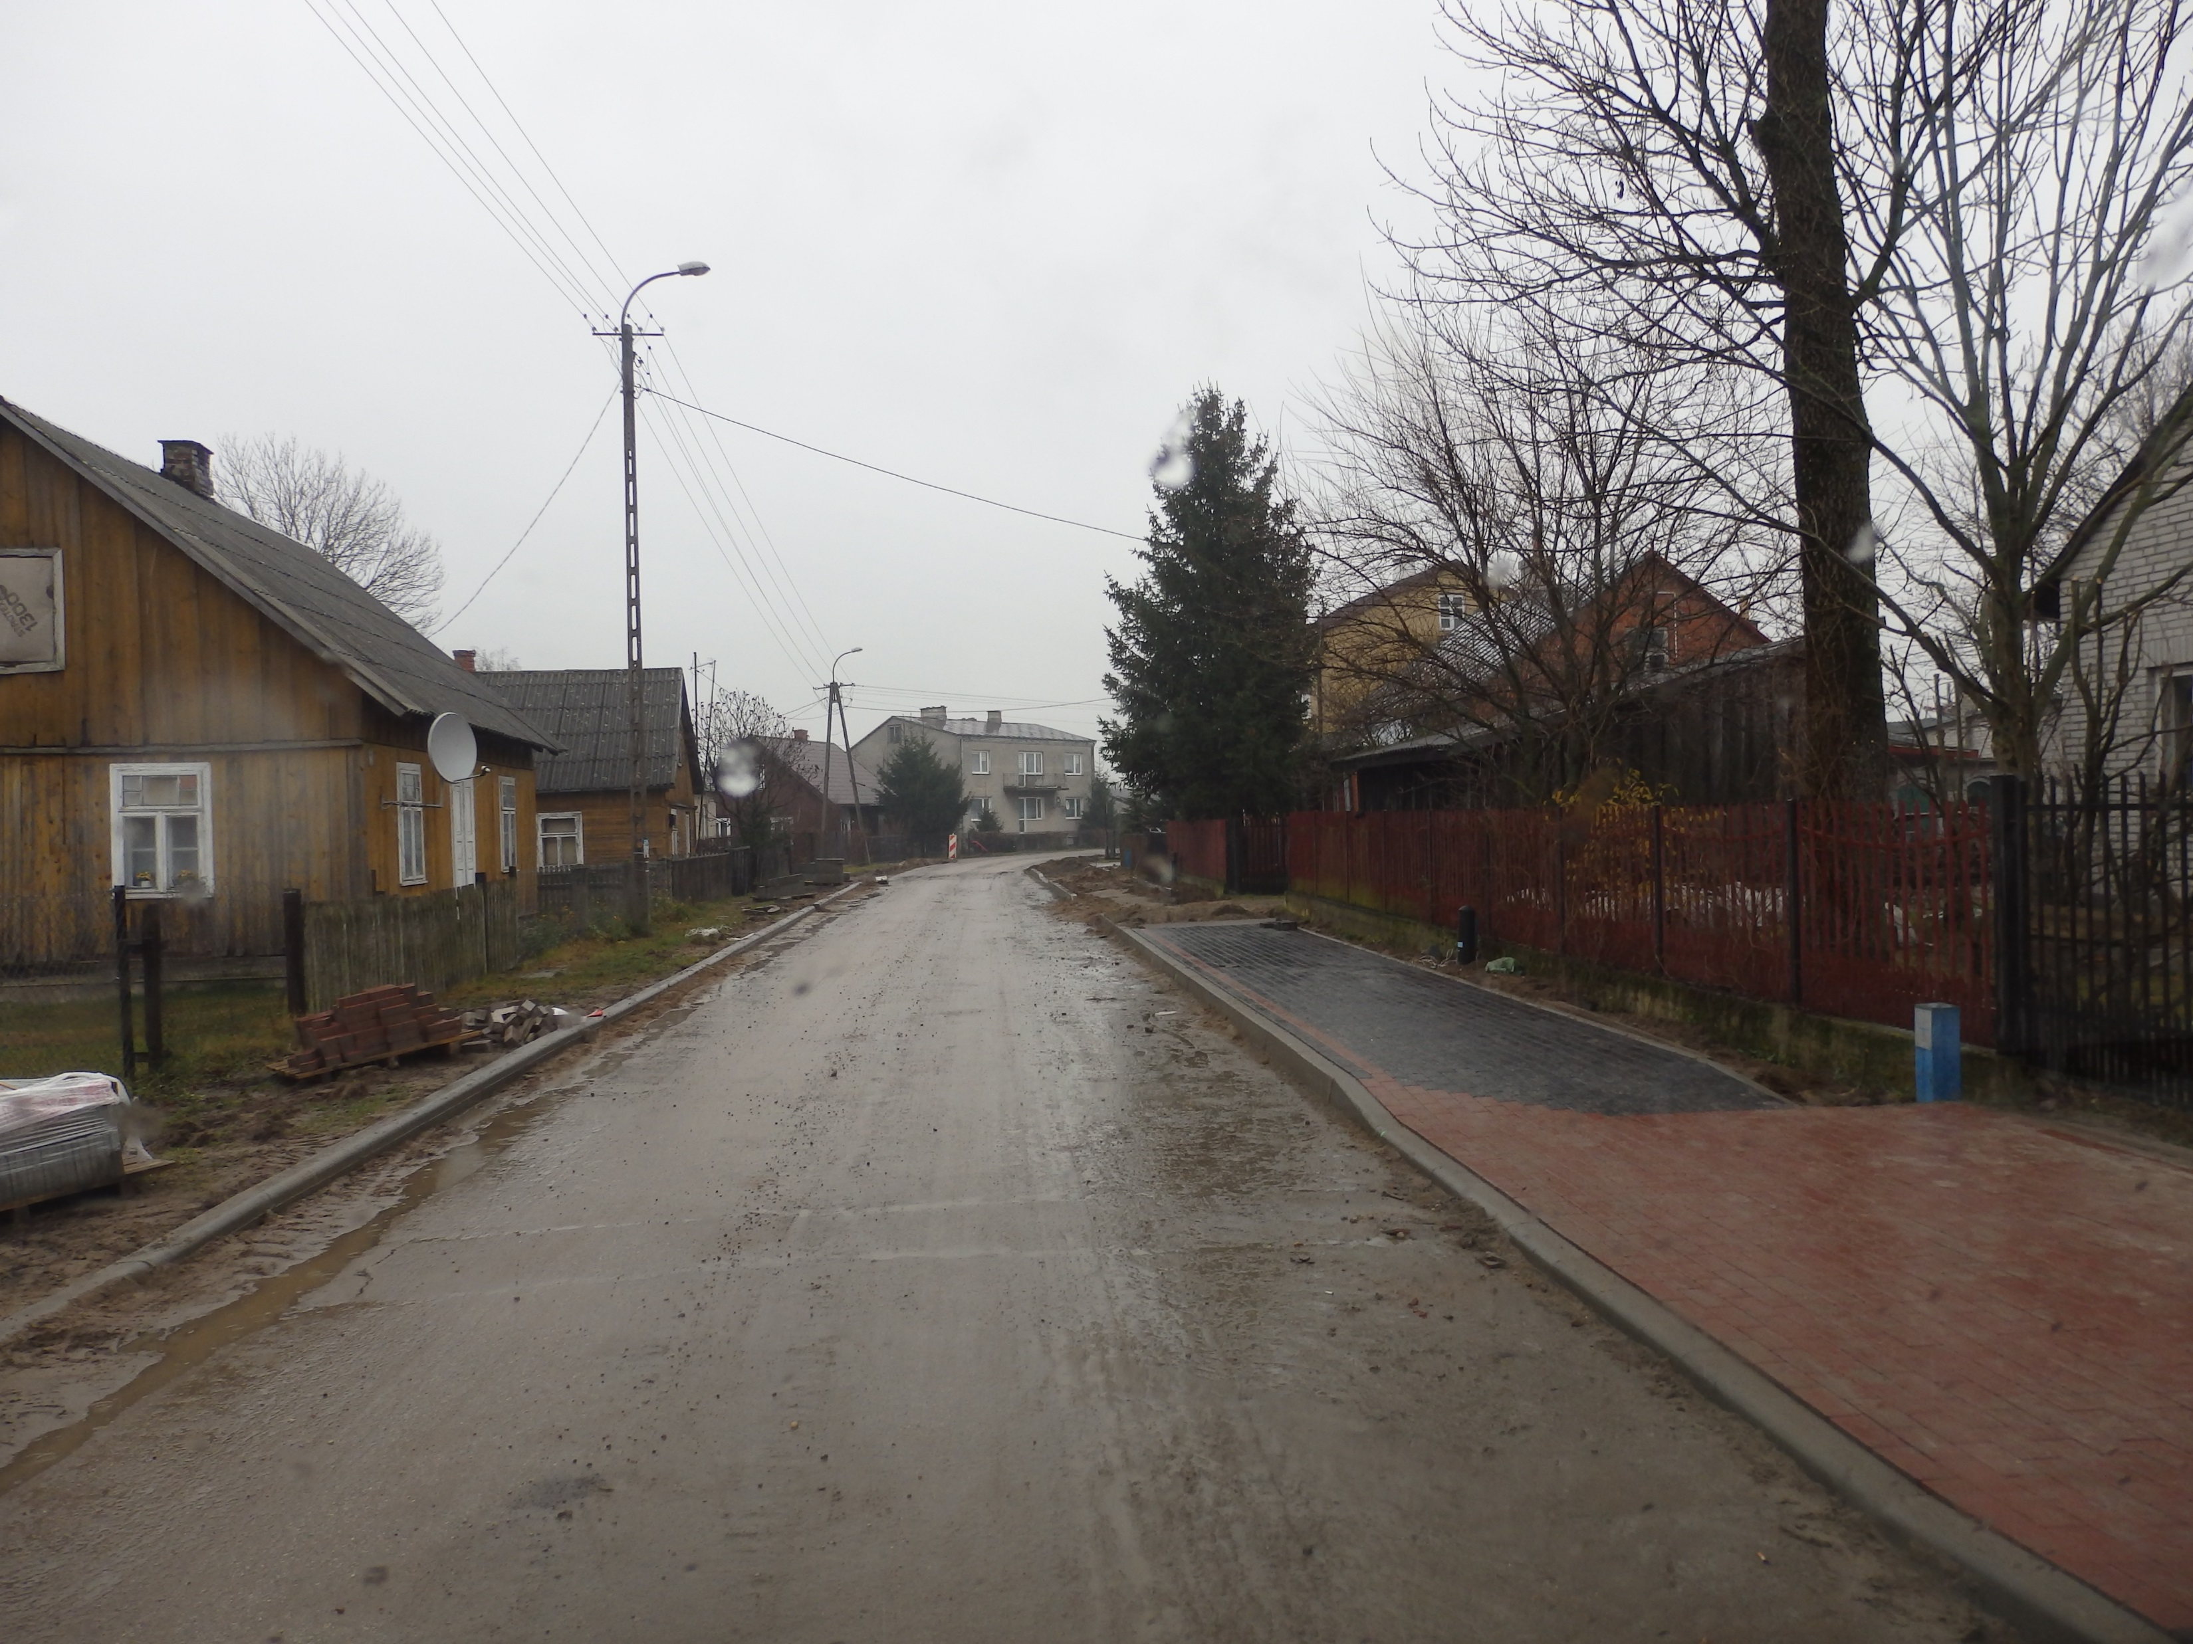
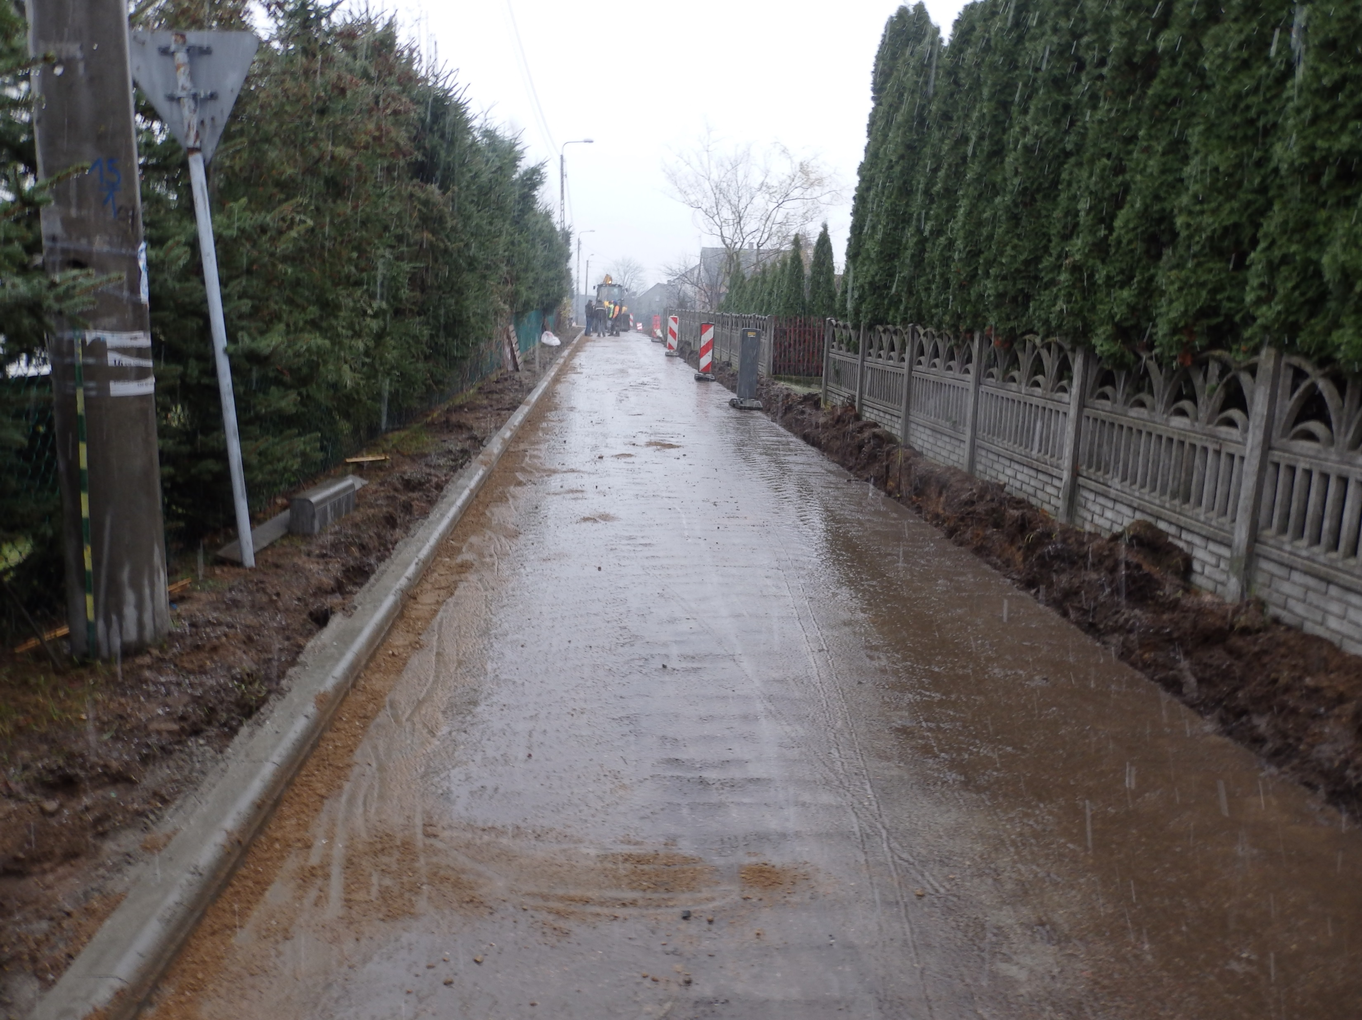

Slide 18
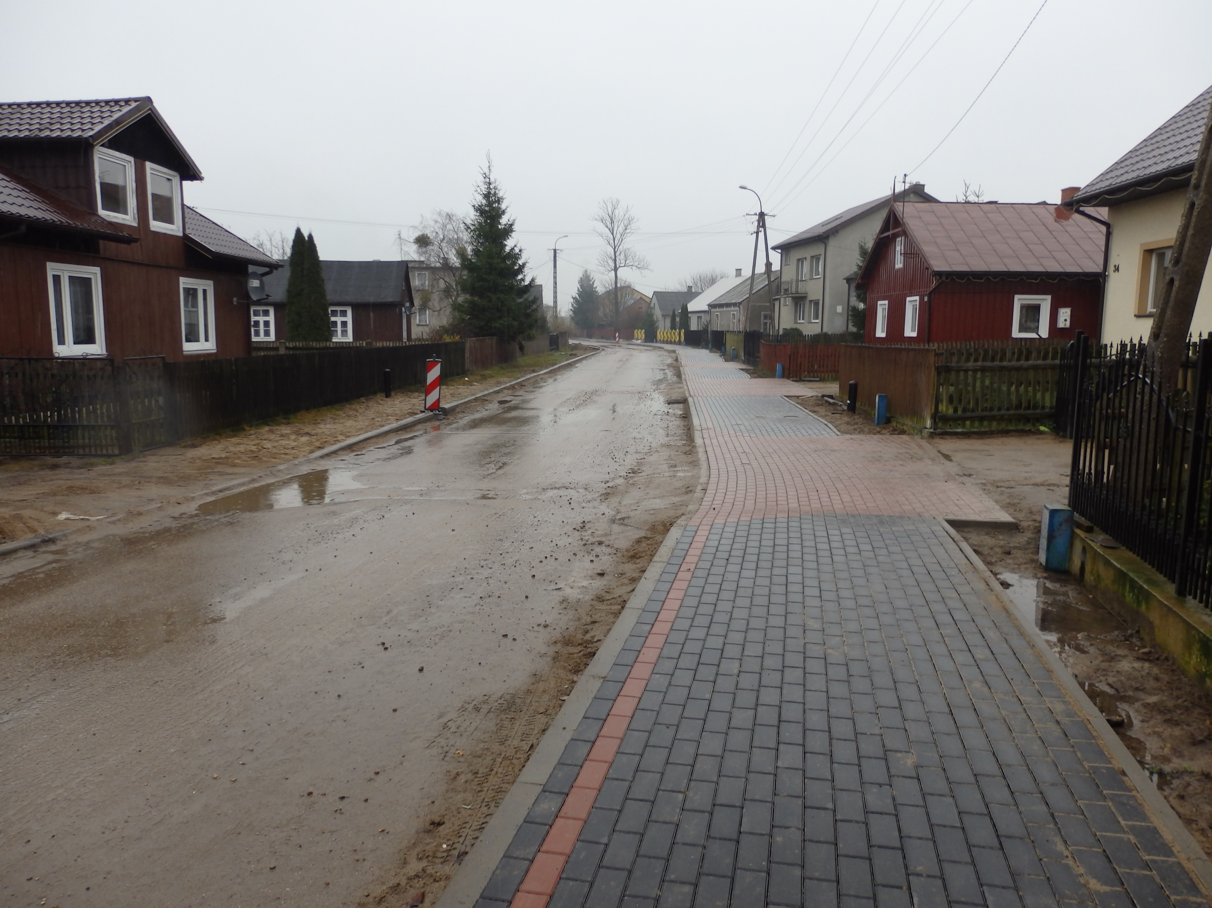

Slide 19
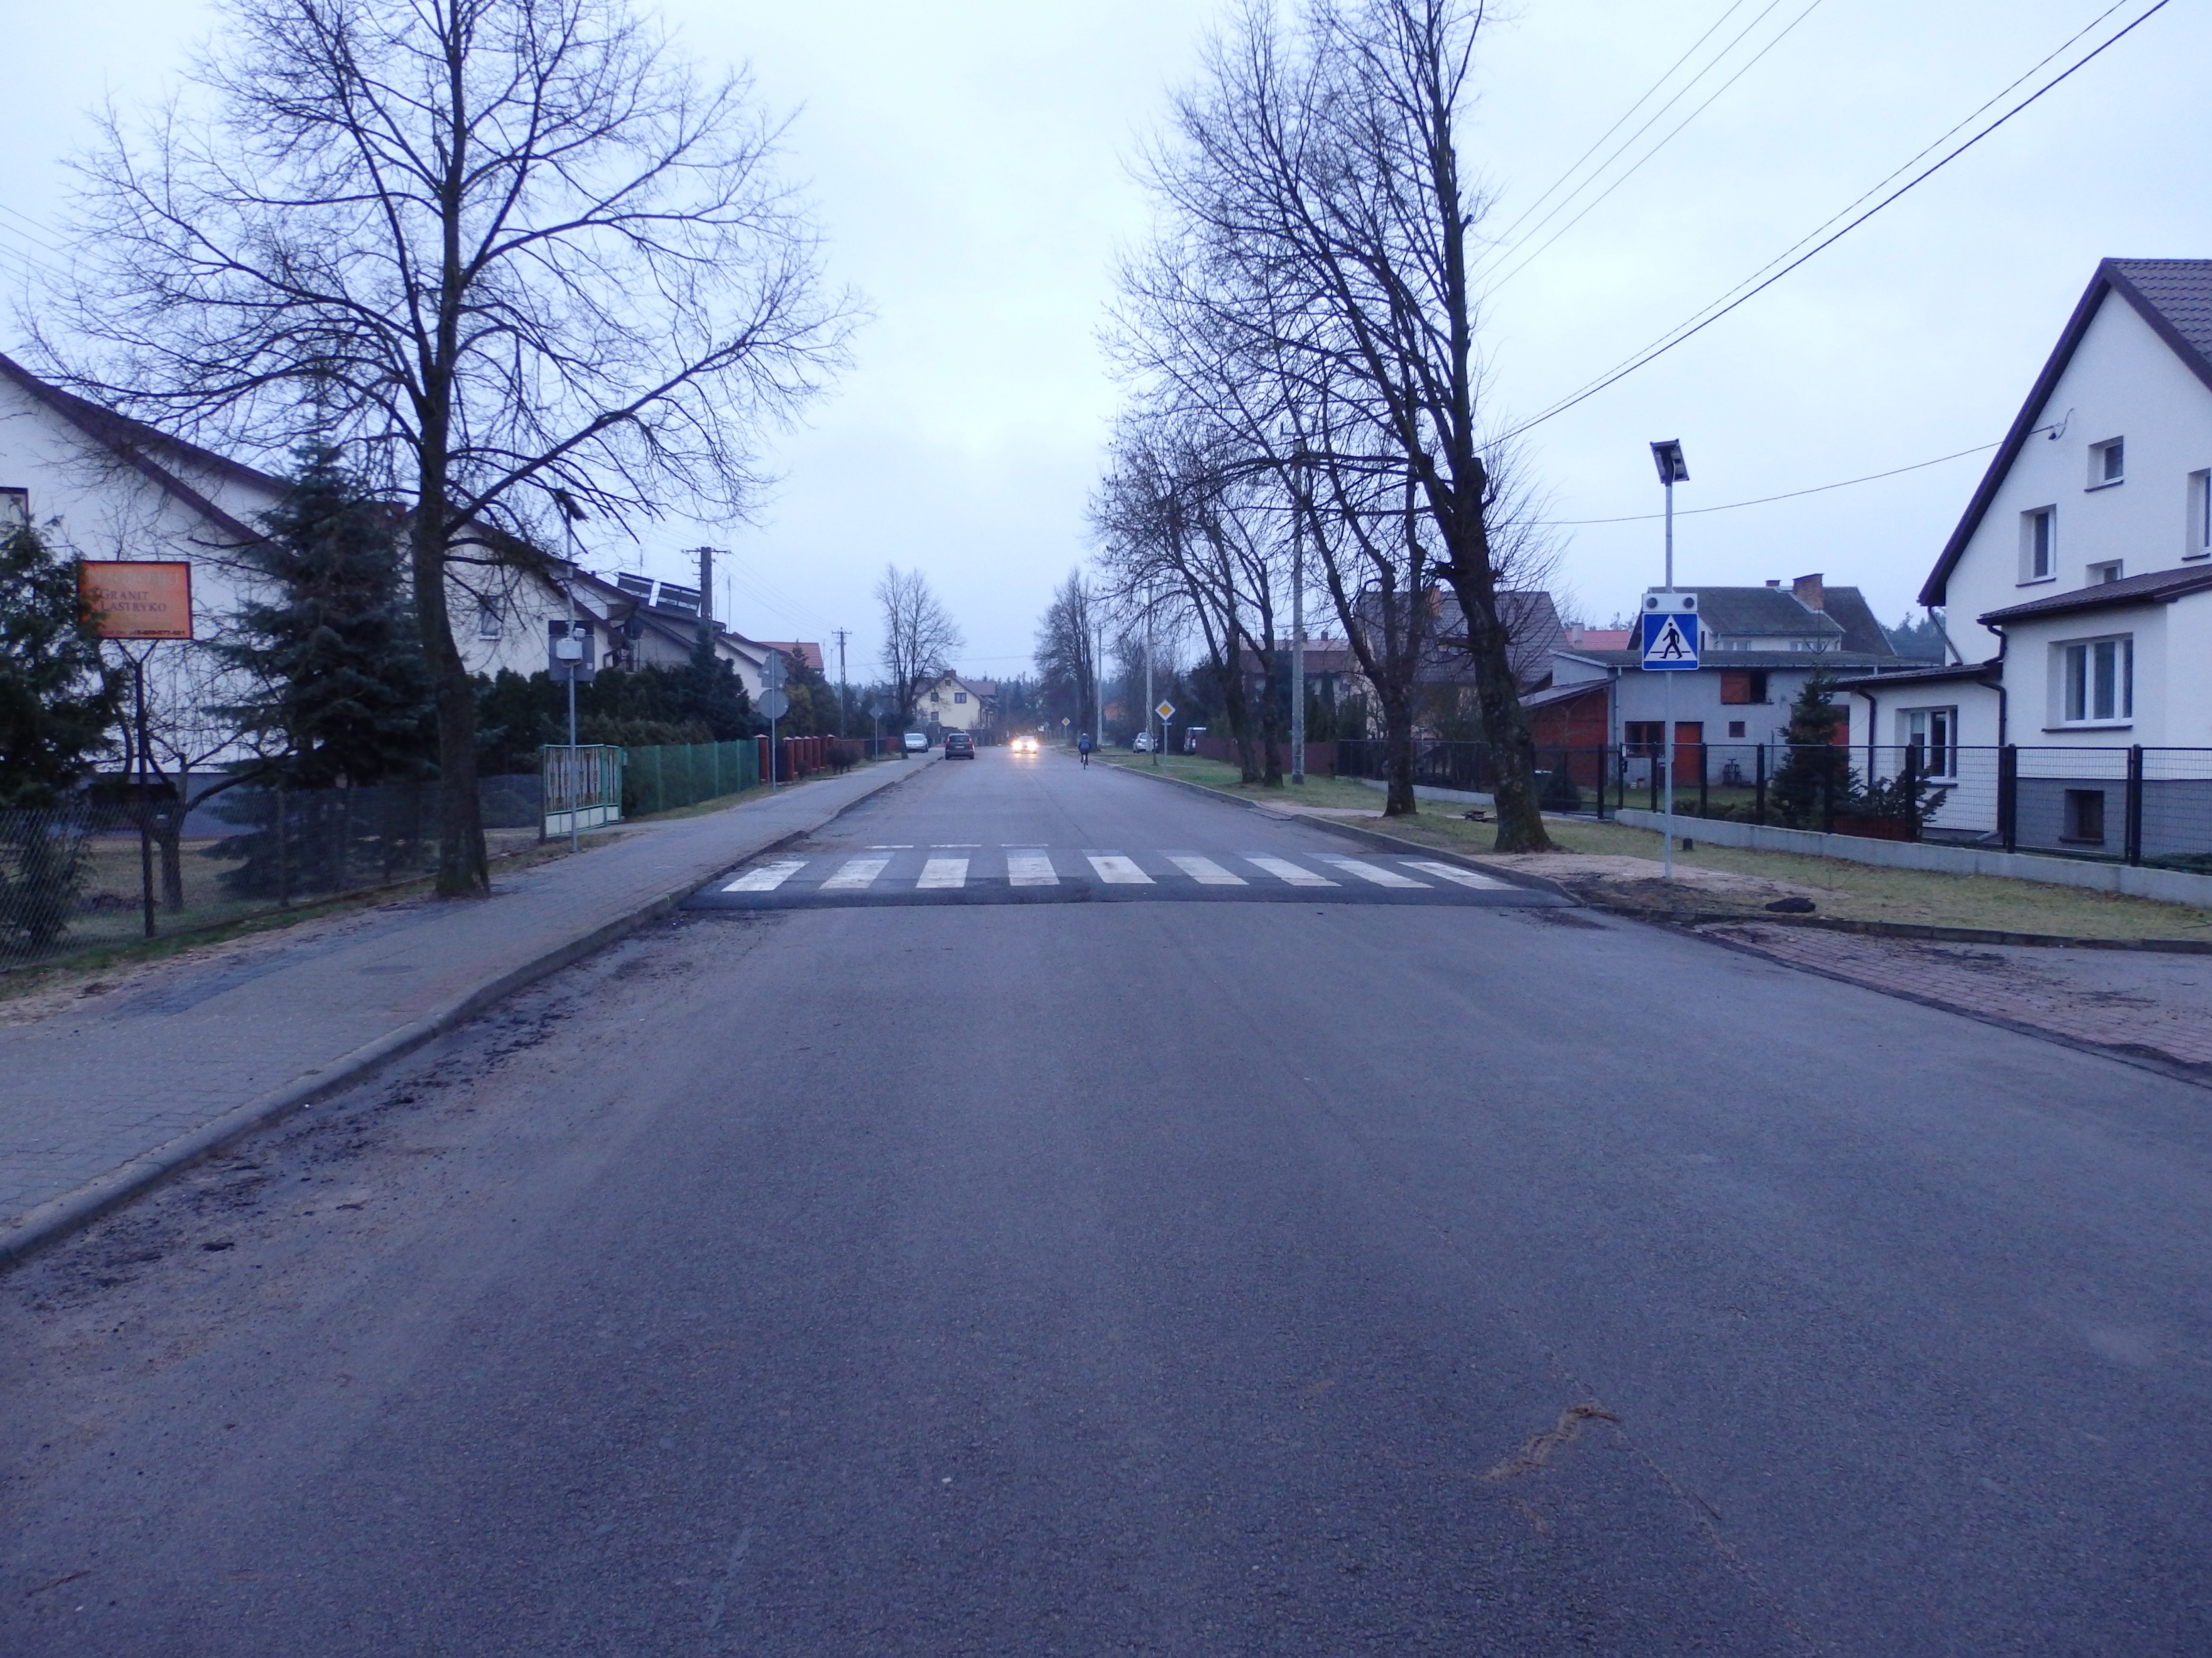
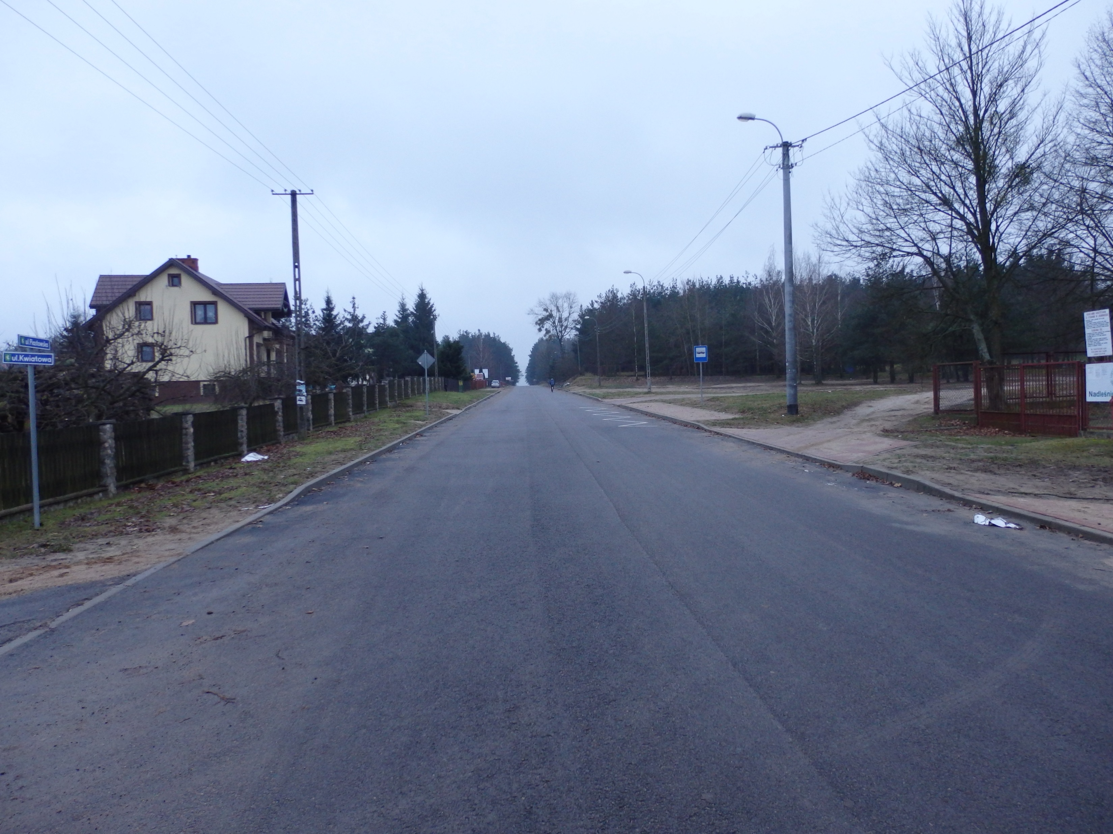
Dotacja dla Powiatu Przasnyskiego udzielona przez Gminę Jednorożec na realizację zadania „Przebudowa drogi powiatowej nr 3236W Jednorożec – Kuchny – Płoniawy Bramura oraz drogi powiatowej Lipa – Karwacz” w wysokości 749.609,47 zł

Slide 20
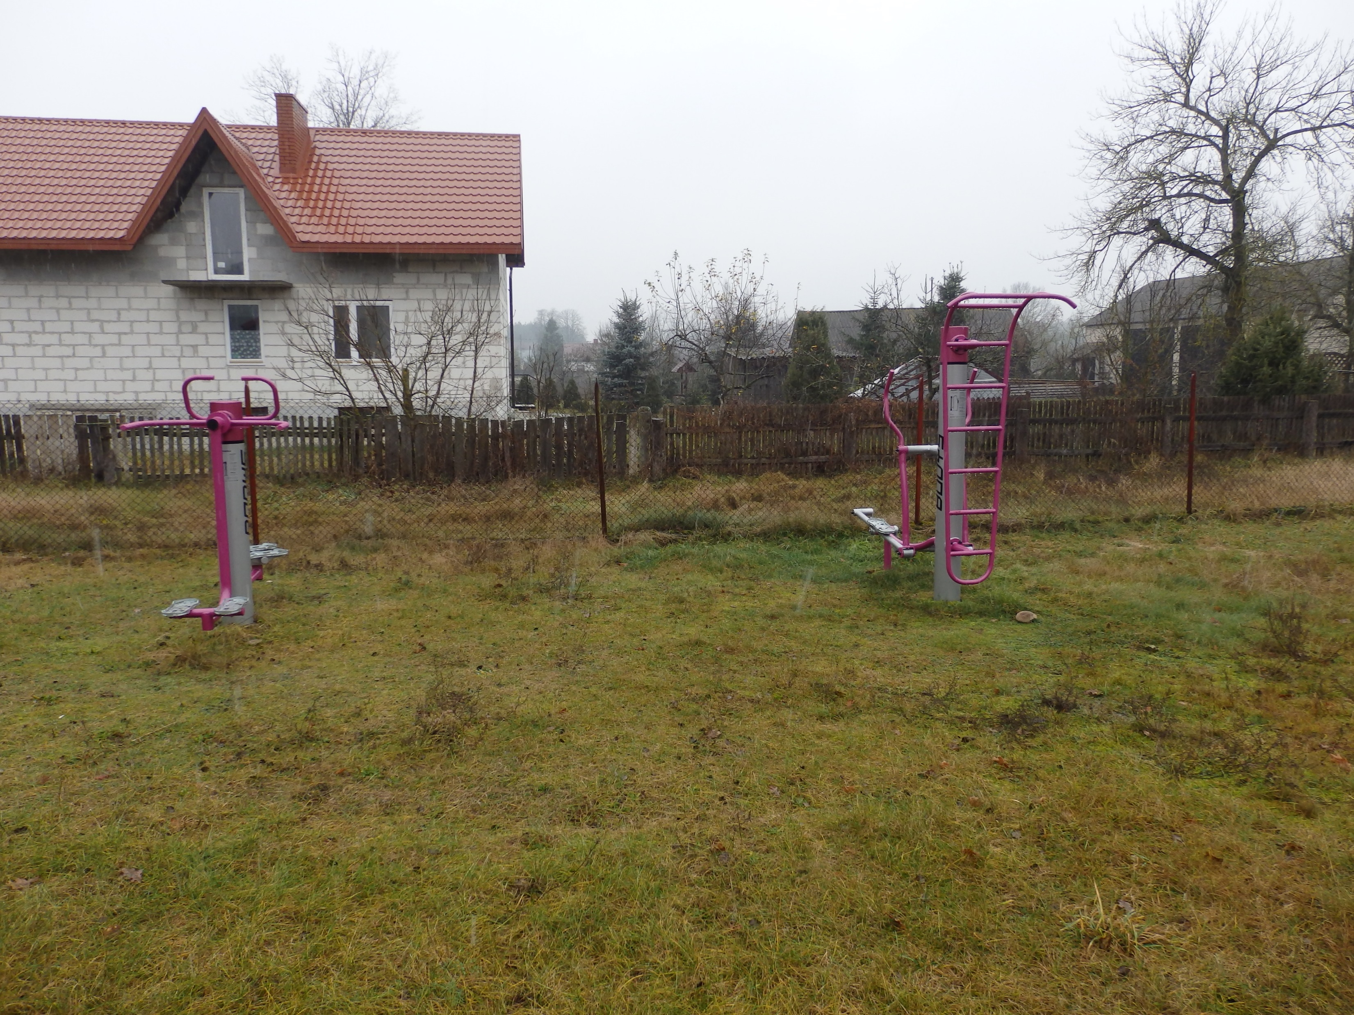
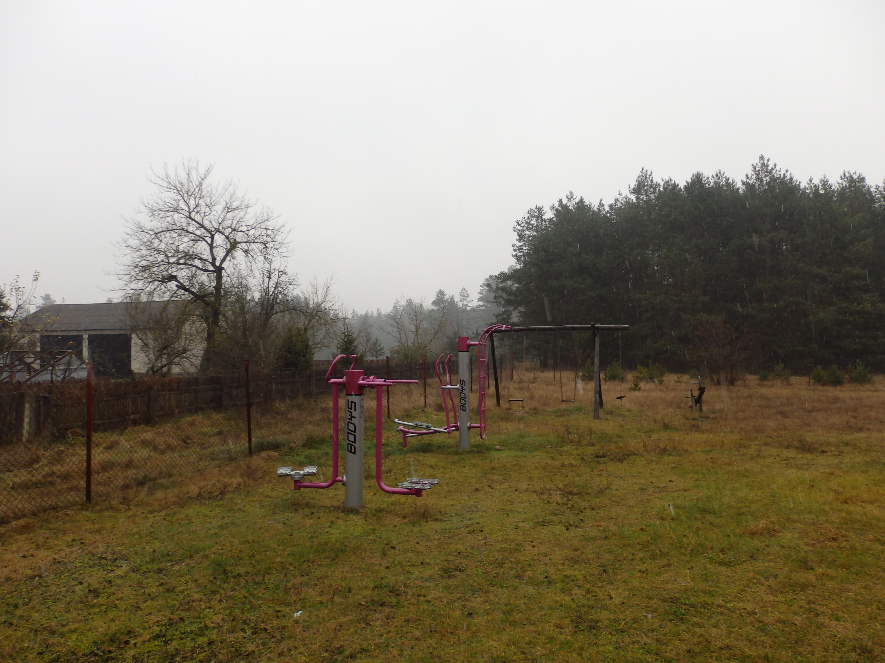
Dostawa i montaż dwóch zestawów urządzeń siłowni zewnętrznej zlokalizowanej w miejscowości Budy Rządowe dla Sołectwa Budy Rządowe - koszt 15470,33 zł brutto

Slide 21
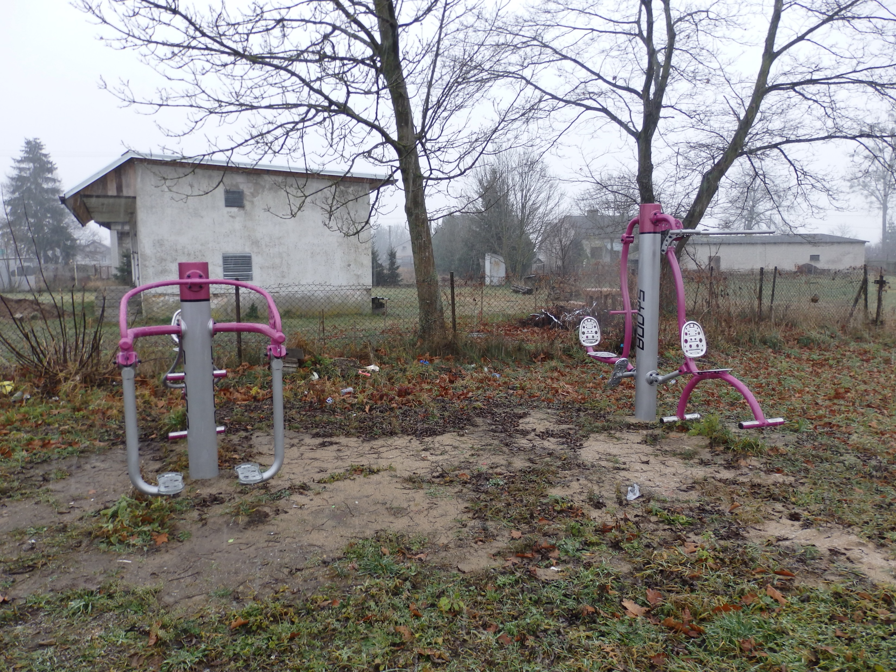
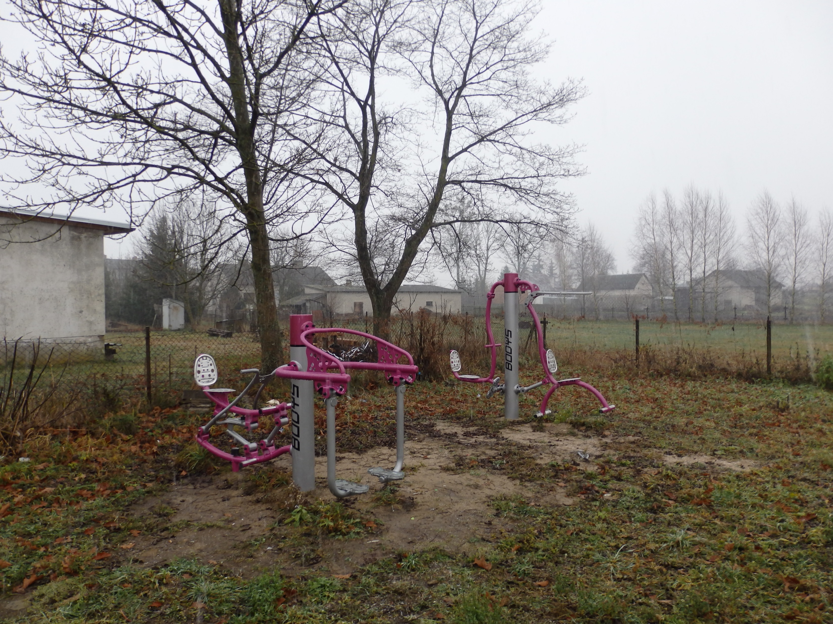
Dostawa i montaż dwóch zestawów urządzeń siłowni zewnętrznej zlokalizowanej w miejscowości Lipa dla Sołectwa Lipa - koszt 19999,80 zł brutto

Slide 22
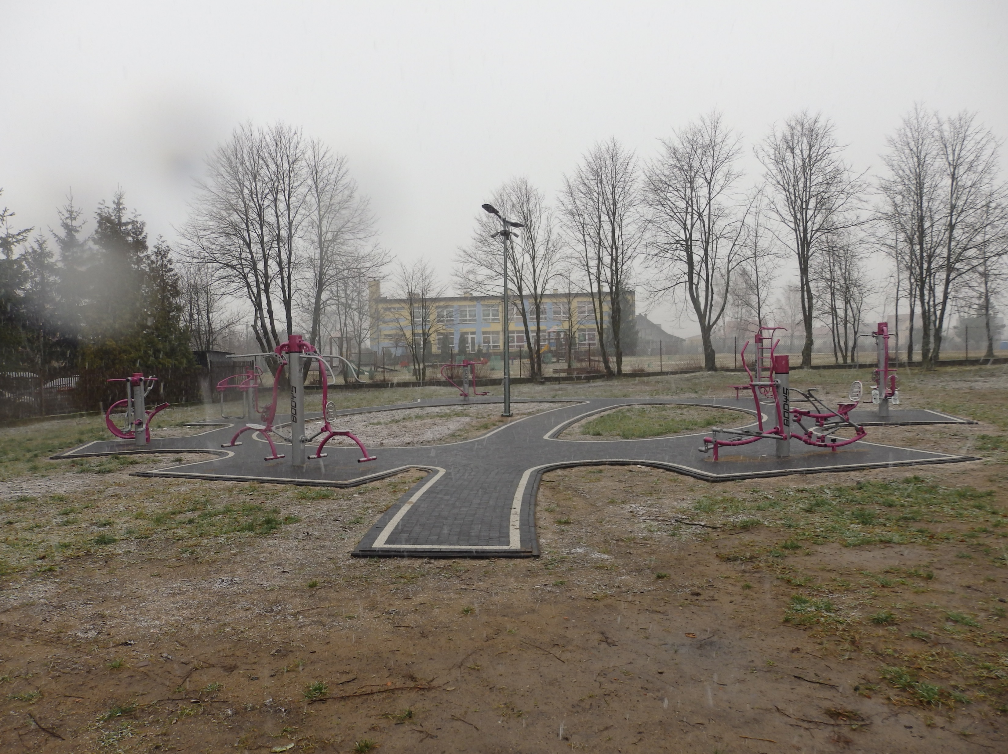
Dostawa i montaż siedmiu zestawów urządzeń siłowni zewnętrznej zlokalizowanej w miejscowości Jednorożec przy ul. Odrodzenia 14 dla Sołectwa Jednorożec i Stegna oraz częściowe zagospodarowanie terenu – koszt 80389,93 zł brutto

Slide 23
DZIAŁALNOŚĆ GMINNEGO ZESPOŁU USŁUG KOMUNALNYCH URZEDU GMINY W JEDNOROŻCU w 2017 ROKU

Slide 24
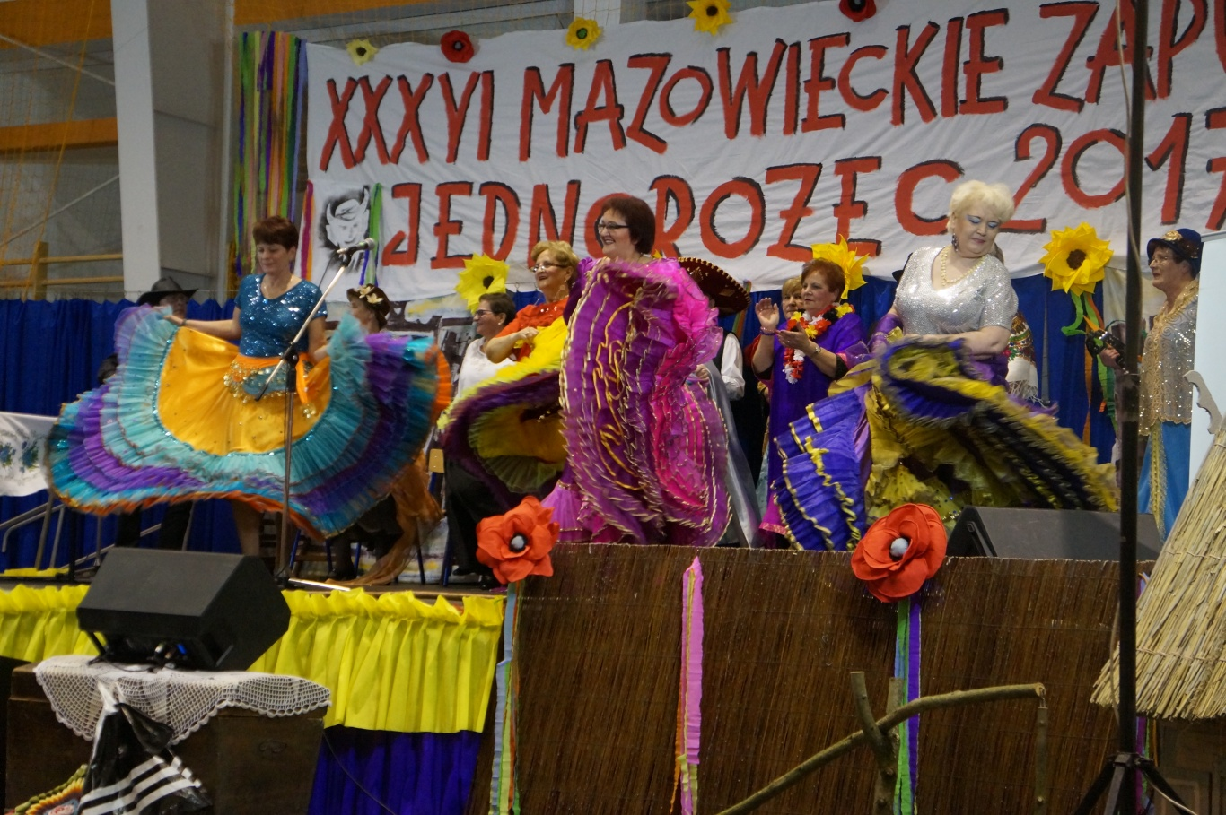
Współpraca z Gminną Biblioteką w przygotowaniu w XXXVI Mazowieckich Zapustach, które odbyły się w Jednorożcu

Slide 25
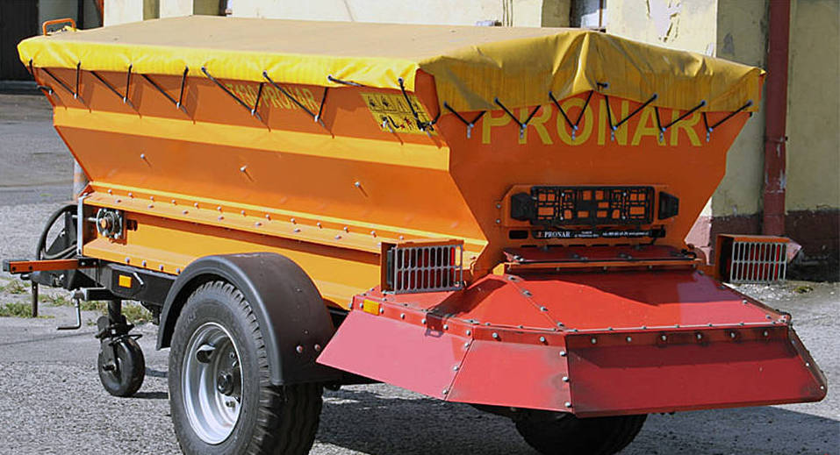
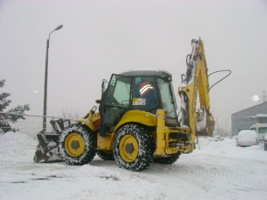
Monitorowanie i odśnieżanie dróg gminnych z wykorzystaniem sprzętu znajdującego się na wyposażeniu bazy GZUK

Slide 26
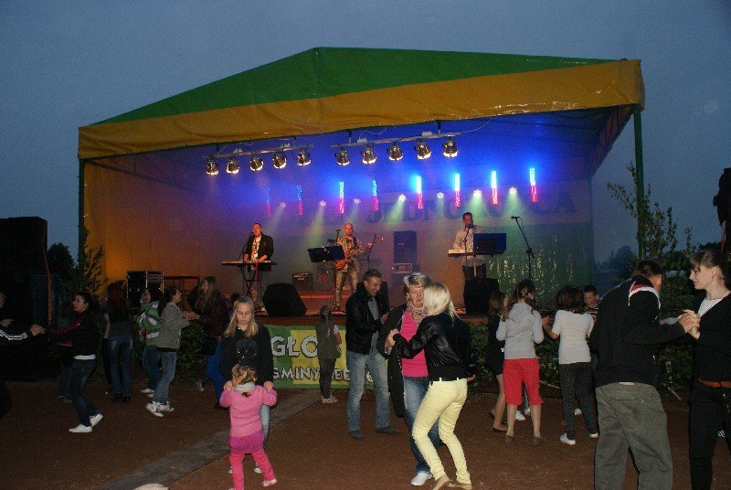
Bieżąca współpraca w zakresie utrzymania porządku i prac związanych z organizacją festynów na terenie gminy Jednorożec

Slide 27
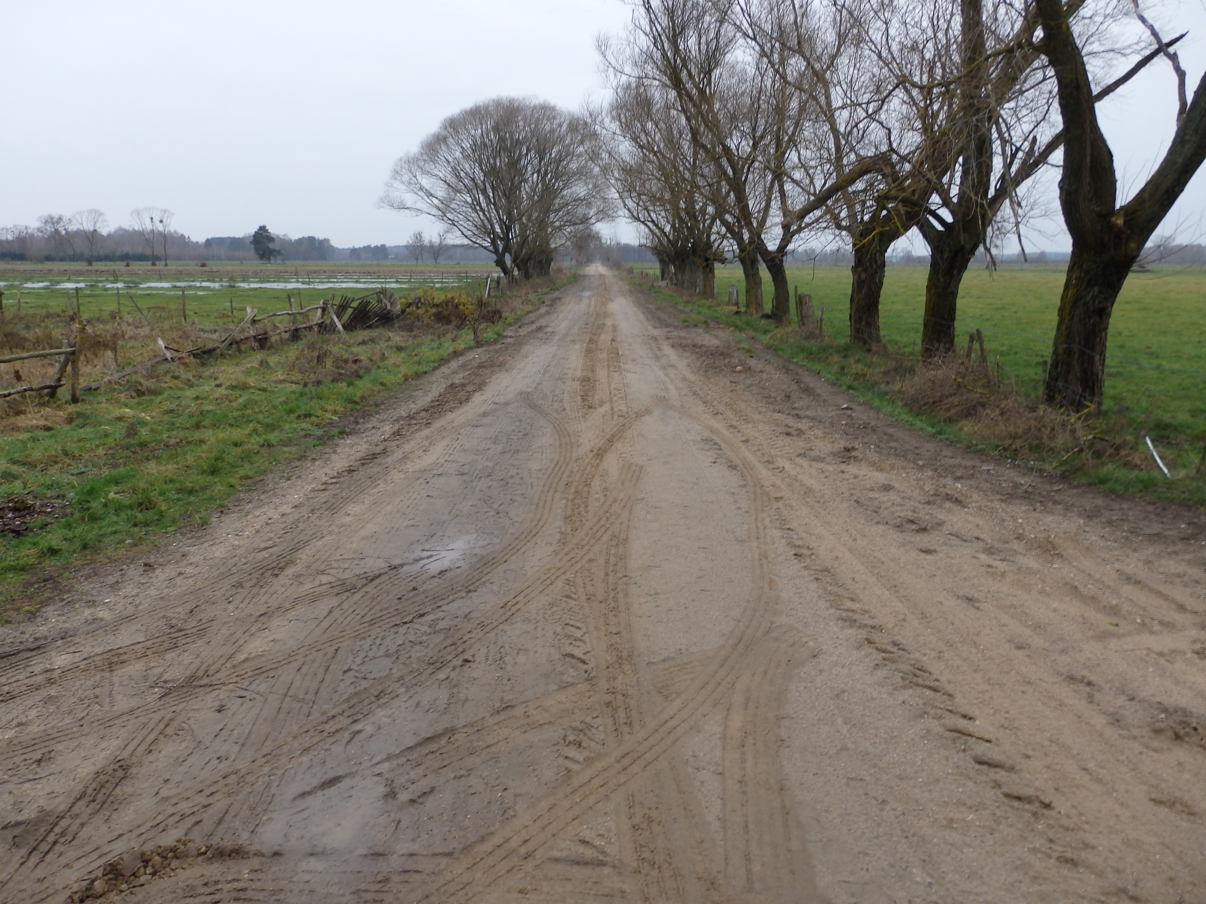
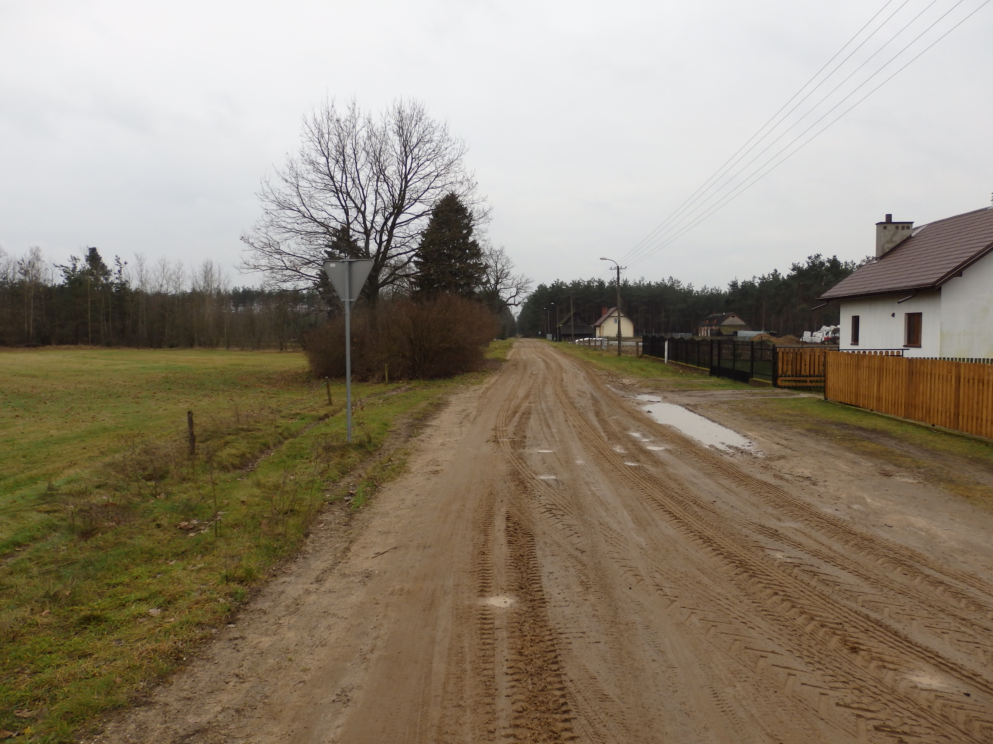
Remont dróg gminnych o nawierzchni żwirowej polegający na nawiezieniu kruszywa wraz z ich wyrównaniem w ramach Funduszu Sołeckiego na kwotę 169929,05 zł brutto

Slide 28
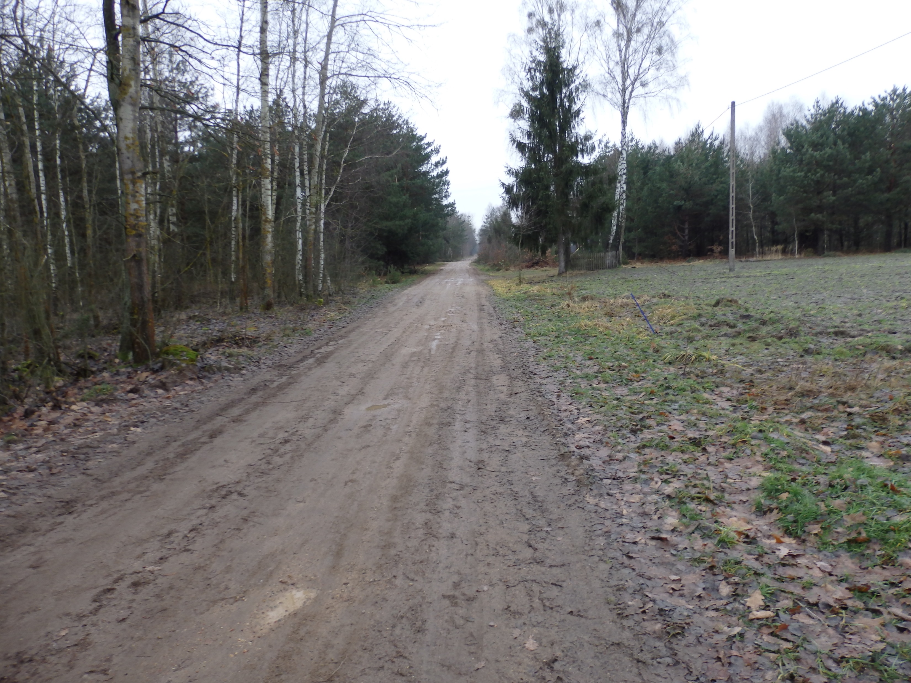
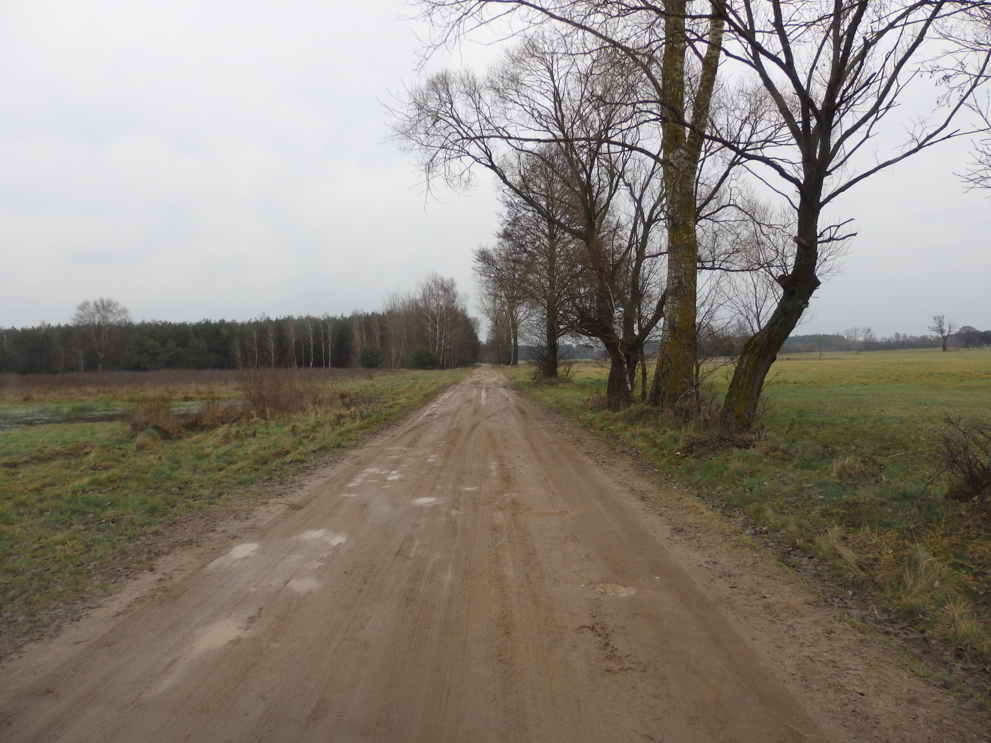
Sołectwa: Dynak, Parciaki, Małowidz, Połoń, Ulatowo-Dąbrówka, Ulatowo-Słaboróra, Kobylaki-Czarzaste, Kobylaki Korysze, Kobylaki-Wólka, Budy Rządowe (Nakieł), Drążdżewo Nowe, Olszewka, Żelazna Prywatna, Żelazna Rządowa

Slide 29
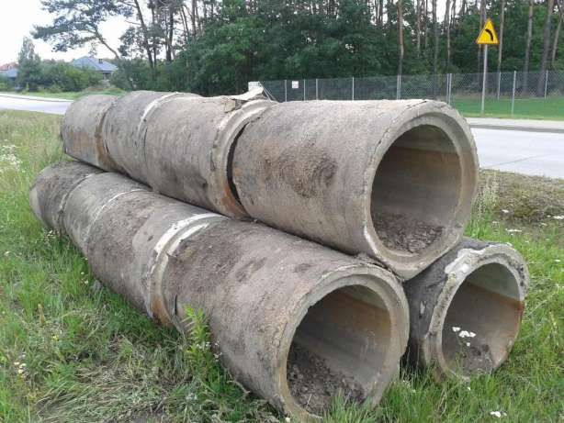
Naprawa mostków i przepustow na drogach gminnych w miejscowościach Jednorożec, Parciaki, Żelazna Rządowa i Olszewka

Slide 30

Adaptacja i przygotowanie pomieszczeń dla Policji w budynku przy ul. Odrodzenia 12 w Jednorożcu

Slide 31
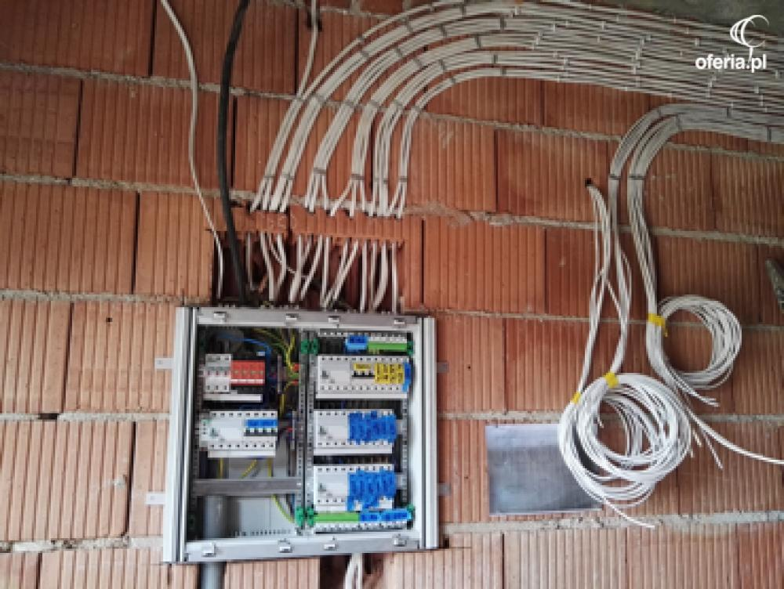
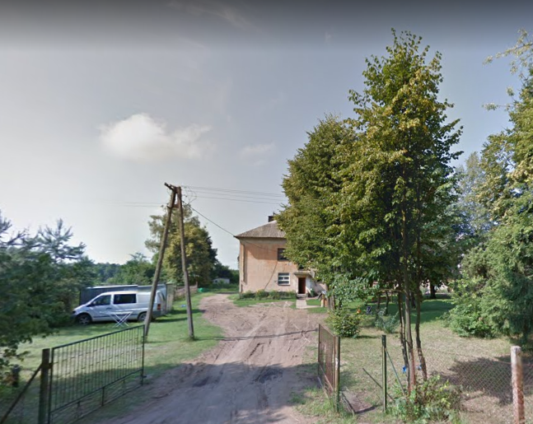
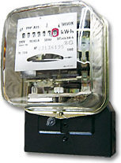
Modernizacja budynku socjalnego w miejscowości Nakieł 17

Slide 32

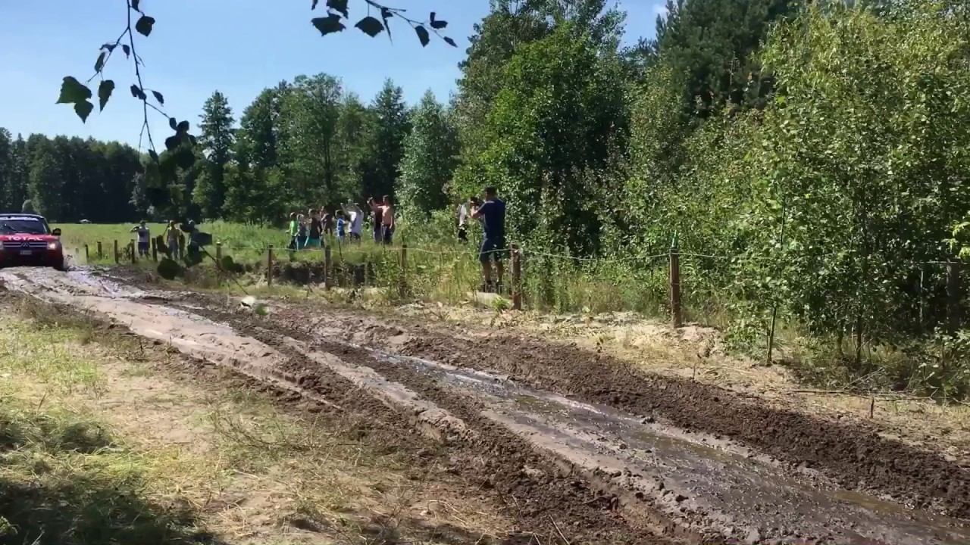
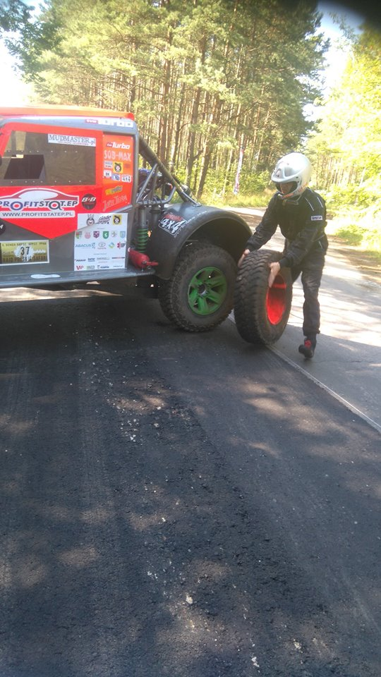
Przygotowanie i zabezpieczenie dróg do 37 Rajdu Safari

Slide 33
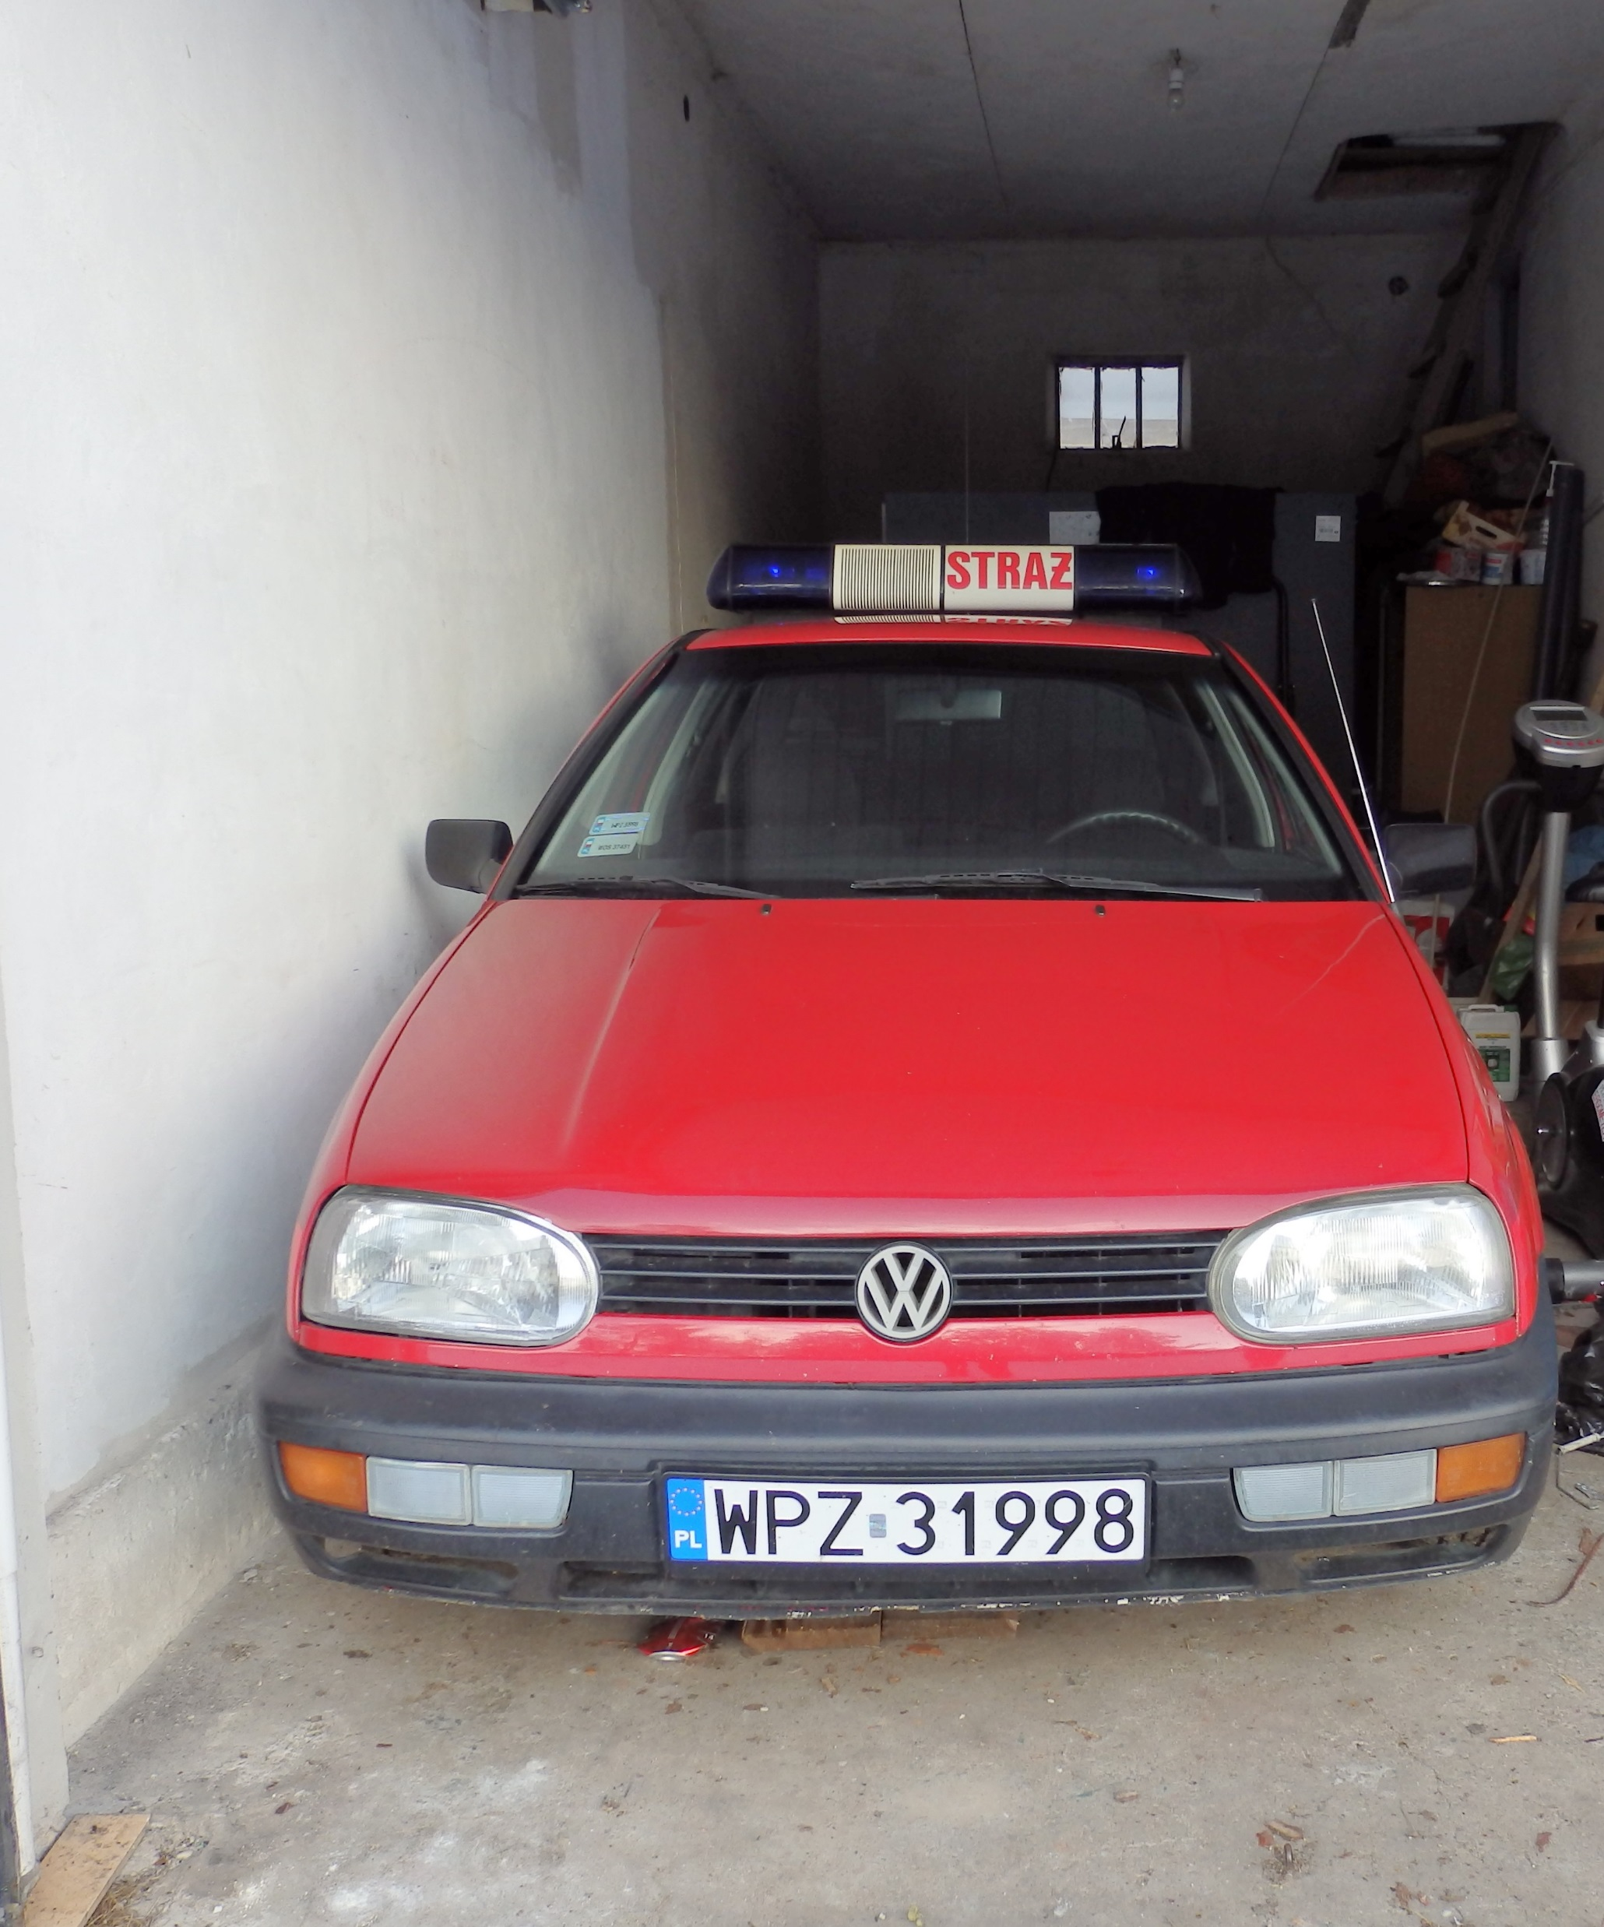
Zakup samochodu osobowego VW GOLF III z przeznaczeniem dla Ochotniczej Straży Pożarnej

Slide 34

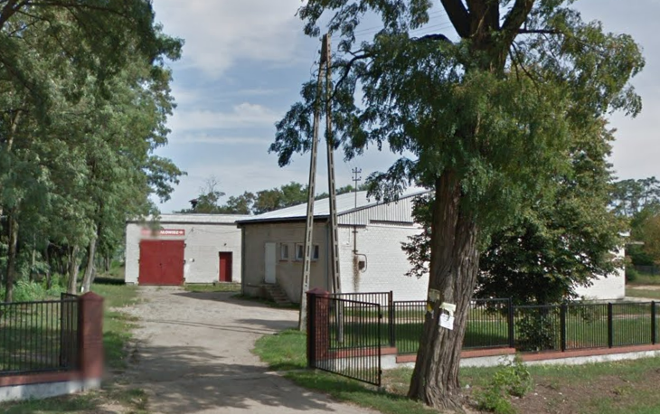
Remont budynku garażowego oraz zaplecza kuchennego OSP Małowidz w tym: wymiana stolarki okiennej, drzwi, postawienie ścian działowych i wyłożenie płytą gipsową oraz zamontowanie parapetów.

Slide 35
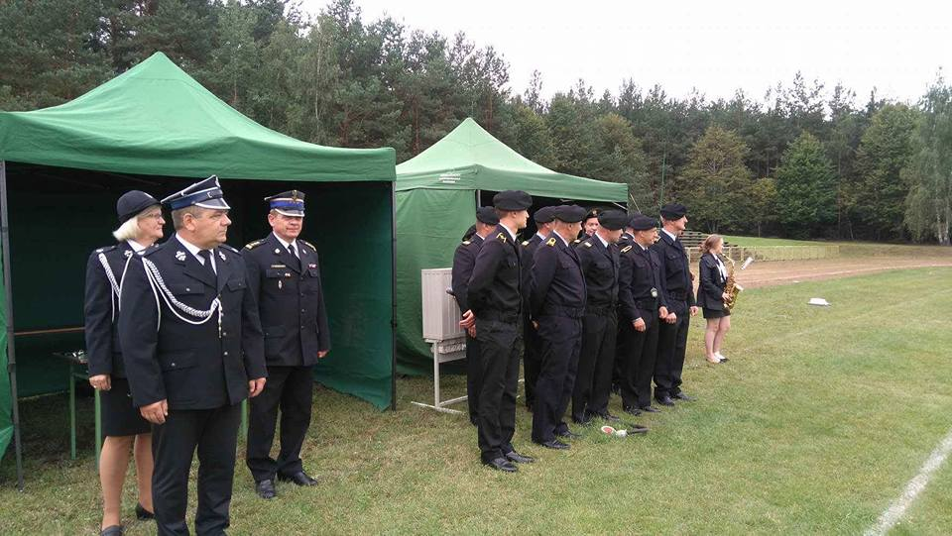
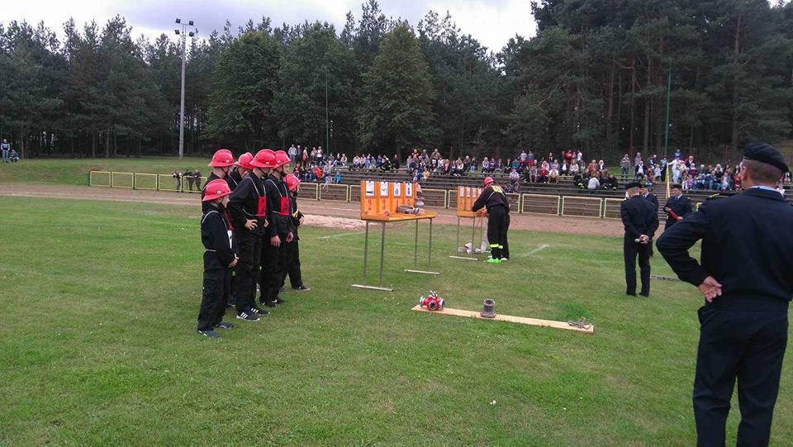
Zawody sportowo-pożarnicze w Jednorożcu

Slide 36

Przeprowadzono szkolenia i egzaminy strażaków w zakresie Pierwszej Pomocy i Ratownika

Slide 37

Wymiana radiotelefonu oraz instalacji przetwornicy w pojeździe MAN w OSP Ulatowo Pogorzel

Slide 38

Budowa budynku „Ochotniczej Straży Pożarnej w Jednorożcu z przeznaczeniem na działalność kulturalną” tj. wykonywane są prace polegające na montażu płyt gipsowych, obsadzeniu drzwi wewnętrznych oraz ogrodzenia

Slide 39
REALIZACJA ZADAŃ OŚRODKA POMOCY SPOŁECZNEJ

Slide 40
Ośrodek Pomocy Społecznej w Jednorożcu realizuje zadania zlecone z zakresu administracji rządowej i zadania własne.
W 2017 r. pomocą społeczną objętych było 550 rodzin.
Była to pomoc finansowa, w naturze-rzeczowa oraz praca socjalna.
Pomoc finansowa udzielana była w formie:
* zasiłków stałych dla osób niezdolnych do pracy z powodu wieku lub całkowicie niezdolnych do pracy, jeżeli posiadany dochód był niższy od kryterium dochodowego określonego w ustawie o pomocy społecznej, od osób pobierających zasiłki stałe opłacono składki na ubezpieczenie zdrowotne, z tej formy pomocy skorzystało 76 osób, środki na wypłaty zasiłków stałych finansowane są w 100% z budżetu państwa.

Slide 41



* zasiłków okresowych, które przyznane zostały
w szczególności ze względu na długotrwałą chorobę, niepełnosprawność, bezrobocie w wysokości 50% różnicy między kryterium dochodowym osoby samotnie gospodarującej a dochodem tej osoby-
w przypadku osoby samotnie gospodarującej, 50% różnicy między kryterium dochodowym rodziny
a dochodem rodziny- w przypadku rodziny, tą formą pomocy objętych zostało 136 rodzin, zadanie dotowane jest z budżetu państwa;
* zasiłków celowych, które zostały przyznane w celu zaspokojenia niezbędnych potrzeb bytowych: zakup żywności, leków, opału, odzieży itp.

Slide 42

Inne formy pomocy, niepieniężne realizowane przez Ośrodek Pomocy Społecznej to:
* usługi opiekuńcze w miejscu zamieszkania dla osób, które ze względu na wiek, stan zdrowia nie są w stanie wykonać samodzielnie prac domowych, usługi te świadczą zatrudnione
w Ośrodku opiekunki, z tej formy pomocy korzysta 18 osób;
* specjalistyczne usługi opiekuńcze w miejscu zamieszkania dla 5 osób z zaburzeniami psychicznymi. Zadanie dotowane z budżetu państwa.

Slide 43

W ramach Programu asystent rodziny i koordynator rodzinnej pieczy zastępczej na rok 2017 zostaliśmy zakwalifikowani do dofinansowania w formie dotacji
z rezerwy celowej na pokrycie wydatków związanych z zatrudnieniem asystenta rodziny. Asystent rodziny podejmuje działania służące wsparciu rodzin przeżywających trudności opiekuńczo-wychowawcze. Z tej formy pomocy korzysta 15 rodzin.

Slide 44

W domach pomocy społecznej przebywa sześć osób z terenu naszej gminy, które wymagały całodobowej opieki, a rodzina i nasz Ośrodek nie były w stanie ich zapewnić.

Slide 45


W przedszkolu, punktach przedszkolnych, szkołach oraz specjalnym ośrodku szkolno- wychowawczym dzieci korzystają z dożywiania. W 2017r. tą formą pomocy objęto 550 dzieci.

Slide 46


Od miesiąca kwietnia 2006 r. rozpoczęły się na terenie naszej gminy prace społecznie użyteczne. Są to prace porządkowe, doręczanie korespondencji, opieka nad dziećmi i osobami starszymi oraz pomoc kuchenna do przygotowywania posiłków dla dzieci w szkołach. Do prac zakwalifikowano 48 osób bezrobotnych, które korzystały ze świadczeń z pomocy społecznej

Slide 47

Sześcioro dzieci od 28.07.2017 r. do 11.08.2017 r. było uczestnikami obozu wypoczynkowego programu „Pogodne Lato” w Gorzewie.

Slide 48


Ośrodek Pomocy Społecznej realizuje nie tylko zadania z zakresu pomocy społecznej. Realizuje również dodatki mieszkaniowe, dodatki energetyczne, świadczenia rodzinne, świadczenia z funduszu alimentacyjnego i stypendia szkolne. Z dodatków mieszkaniowych w 2017r. skorzystało 9 rodzin, zaś z dodatków energetycznych 6 rodzin.

Slide 49
Do realizacji świadczeń rodzinnych wyodrębniono komórkę organizacyjną „Dział świadczeń rodzinnych”. W bieżącym roku przyznano i wypłacono zasiłki rodzinne z dodatkami dla 648 rodzin, zasiłki pielęgnacyjne dla 200 osób, świadczenia pielęgnacyjne dla 30 osób, specjalne zasiłki opiekuńcze dla 52 osób, zasiłki dla opiekuna dla 25 osób, jednorazową zapomogę z tytułu urodzenia się dziecka dla 69 osób, świadczenia rodzicielskie dla 51 osób.

Slide 50

Od 1 kwietnia 2016r. realizujemy zadania z ustawy o pomocy państwa w wychowywaniu dzieci. Przyznano świadczenia wychowawcze dla 762 rodzin, w tym 1290 dzieci.

Slide 51

Od 1 października 2008r. Ośrodek Pomocy Społecznej realizuje zadania przewidziane w ustawie o pomocy osobom uprawnionym do alimentów. Z tej formy pomocy korzystało 54 rodziny.

Slide 52

Od 15 lipca 2011 r. realizujemy zadania przewidziane w ustawie o systemie oświaty, tj. stypendia szkolne. Od stycznia do czerwca 2017r. stypendia otrzymało 468 uczniów, zaś od września do grudnia 2017r. z tej formy pomocy skorzystało 397 uczniów.

Slide 53

W ramach realizacji zadań z zakresu przyznawania uprawnień do Karty Dużej Rodziny w 2017r. wydano 125 kart dla członków rodzin wielodzietnych.

Slide 54

Wydaliśmy skierowania do otrzymania pomocy żywnościowej w ramach Programu Operacyjnego Pomoc Żywnościowa 2014­-2020 współfinansowanego z Europejskiego
Funduszu Pomocy Najbardziej
Potrzebującym (FEAD) podprogram 2017 dla 898 rodzin, w tym 2.715 osób.

Slide 55

W ramach Gminnego Programu Przeciwdziałania Przemocy w Rodzinie oraz Ochrony Ofiar Przemocy w Rodzinie dla Gminy Jednorożec Zespół Interdyscyplinarny w 2017r. prowadził procedurę "Niebieskiej Karty" w 19 rodzinach (w 13 rodzinach rozpoczęto procedurę, w pozostałych kontynuowano działania).

Slide 56

Oprócz świadczeń opartych na środkach budżetowych pracownicy Ośrodka pomagają rodzinom w rozwiązywaniu trudnych spraw życiowych w ramach pracy socjalnej, m.in. udzielają pomocy w załatwianiu spraw urzędowych, w wypełnianiu dokumentów, udzielają wskazówek do kogo się zwrócić z konkretną sprawą. Ponadto Ośrodek prowadzi zbiórkę używanej odzieży, obuwia oraz sprzętu gospodarstwa domowego. Dary trafiają do najuboższych mieszkańców gminy.

Slide 57

OPS współpracuje z Wójtem Gminy, Radą Gminy, Urzędem Gminy, Gminną Komisją Rozwiązywania Problemów Alkoholowych, Zespołem Interdyscyplinarnym, Powiatowym Urzędem Pracy, Powiatowym Centrum Pomocy Rodzinie, Policją, Sądem, Dyrektorami Szkół, Sołtysami i innymi osobami w celu rozwiązywania problemów społecznych.

Slide 58

Realizacja zadań oświatowych w 2017 r.
przyg. Wojciech Łukaszewski

Slide 59


Sfinansowanie korzystania z pływalni w Chorzelach
W styczniu 2017 r. ustalono kwotę pomocy Powiatowi Przasnyskiemu w wysokości 21 120,00 zł, przeznaczoną do sfinansowanie korzystania z pływalni w Chorzelach przez uczniów z terenu gminy Jednorożec

Slide 60


Otrzymano dofinansowanie na realizację dodatkowych zajęć z wychowania fizycznego (2 godz. tygodniowo) dla 3 szkół podstawowych i gimnazjum w Jednorożcu z Unii Związków Sportowych Warszawy i Mazowsza.

Slide 61

Opieka stomatologiczna
W 2017 r. przeznaczono kwotę 25 000,00 zł na usługi stomatologiczne dla uczniów placówek oświatowych z terenu gminy Jednorożec.

Slide 62

Przyznano stypendia o charakterze motywacyjnych 37 uczniom zamieszkałym na terenie gminy Jednorożec na łączną kwotę 18 500, 00 zł.

Slide 63

Dowożenie uczniów do szkół
W 2017 r. przeznaczono kwotę 457 684,21 zł na dowożenie uczniów do placówek oświatowych w Jednorożcu i do budynków szkolnych w Parciakach i Żelaznej Rządowej, a także w Olszewce.

Slide 64

Fundusz zdrowotny nauczycieli
W 2017 r. na pomoc zdrowotną nauczycieli przeznaczono kwotę w wysokości 5 200,00 zł.

Slide 65

Doskonalenie zawodowe nauczycieli
W 2017 r. opracowano plan doskonalenia zawodowego nauczycieli szkół z terenu gminy Jednorożec. Przeznaczono na ten cel kwotę 13 187,16 zł.

Slide 66

Dotacja celowa na wyposażenie szkół w podręczniki, materiały edukacyjne i materiały ćwiczeniowe
W 2017 r. przekazano dotację na realizację programu rządowego w sprawie wyposażenia szkół w podręczniki, materiały edukacyjne i materiały ćwiczeniowe na łączną kwotę 100 748,75 zł.

Slide 67
Wyniki sprawdzianu gimnazjalistów w 2017 r.
Szkoła | Średnie liczby punktów
 | GH |  | GMP |  | Język obcy
 | GH-P | GH-H | GM-M | GM-P | GA-P | GA-R | GN-P | GR-P | GR-R
Publiczne Gimnazjum im. Św. Stanisława Kostki w Jednorożcu | 65,7 | 48,3 | 36,6 | 44,2 | 51,1 | 28,6 | 47,2 | 50,2 | 37,0
Średnia powiatowa | 65,1 | 53,5 | 41,9 | 47,8 | 57,4 | 35,7 | 45,3 | 57,2 | 30,8
Źródło: Okręgowa Komisja Egzaminacyjna w Warszawie
GH- część humanistyczna GMP- część matematyczno-przyrodnicza Część z języka obcego
GH-P - język polski GM-M - matematyka GA- j. angielski, GN - j. niemiecki, GR - j. rosyjski, GH-H - historia i WOS GM-P - przedmioty przyrodnicze P - poziom podstawowy, R - poziom rozszerzony

Slide 68

Dyrektor Zespołu Placówek Oświatowych w Jednorożcu
1 września 2017 r. – powierzono panu Edwardowi Orłowskiemu pełnienie funkcji dyrektora Zespołu Placówek Oświatowych w Jednorożcu.

Slide 69


Punkty przedszkolne
Rozpoczęcie funkcjonowania 5 niepublicznych punktów przedszkolnych prowadzonych przez Związek Stowarzyszeń “Kurpsie Razem” z Myszyńca:
„Śpiewające brzdące” w Lipie
„Kasztanowy ludek” w Olszewce
„Czterolistna koniczyna” w Parciakach
„Zaczarowany ołówek” w Ulatowie-Pogorzeli
„Słoneczny domek” w Żelaznej Rządowej

Slide 70
Dotacje dla Punktów Przedszkolnych
W okresie styczeń-czerwiec i wrzesień-grudzień 2017 r. przekazano dotację na funkcjonowanie 5 Punktów Przedszkolnych prowadzonych przez Związek Stowarzyszeń „Kurpsie Razem” z Myszyńca oraz Niepubliczne Przedszkole „Kraina Smerfów” w Stegnie łączną kwotę 251 668, 81 zł.

Slide 71

Zwrot kosztów dotacji dla niepublicznych przedszkoli
W 2017 r. przeznaczono kwotę 31 891,42 zł, stanowiącą refundację kosztów za uczęszczanie dzieci z terenu gminy Jednorożec do niepublicznych przedszkoli w Przasnyszu.

Slide 72

Narodowy Program Rozwoju Czytelnictwa” – Priorytet 3
W 2017 r. podpisano umowę o dofinansowanie zakupu książek do bibliotek szkolnych w ramach programu wieloletniego - „Narodowy Program Rozwoju Czytelnictwa” – Priorytet 3.
Wartość otrzymanej kwoty - 31 440,00 zł

Slide 73

Dofinansowanie kosztów dokształcania młodocianych pracowników
W 2017 r. dofinansowano koszty dokształcania młodocianych pracowników dwóm podmiotom prowadzącym kształcenie młodocianych pracowników na kwotę 16 117,10 zł.

Slide 74

Wdrażanie zmodernizowanego Systemu Informacji Oświatowej

Slide 75





Nowa sieć szkół w gminie Jednorożec

Slide 76
DZIAŁALNOŚĆ GMINNEJ BIBLIOTEKI PUBLICZNEJ w JEDNOROŻCU w 2017 ROKU

Slide 77

Jasełka Bożonarodzeniowe w Świetlicy Wiejskiej w Ulatowo-Pogorzeli 14.01.2017r. przedstawienie pt. „1:0 Dla nieba”

Slide 78


Pozyskanie przez GBP dotacji w wysokości 8.500,00zł (osiem tysięcy pięćset złotych zero groszy) z Polsko-Amerykańskiej Fundacji Wolności w ramach programu „Równać Szanse” na realizację projektu pt. „Młodzieżowe rozgrywki dramatowe” wdrażanego w okresie od 12.01.2017r. do 31.08.2017r.
W ramach projektu powstało Młodzieżowe Koło Teatralne „Improwizacja”

Slide 79


Owocem pracy GBP i zaangażowania młodzieży z Koła „Improwizacja” są poniżej wymienione i zrealizowane przedsięwzięcia:
Montaż słowno-muzyczny pt. „Tyle miłości” luty - marzec2017,
Spektakl pt. „Bajkowy kocioł przygód” – maj 2017- skierowany do dzieci z Przedszkola Samorządowego oraz klas I-III Zespołu Placówek Oświatowych w Jednorożcu.

Slide 80


Kabaret podczas festynu „Dzień Jednorożca”-czerwiec,
Udział w filmie promocyjnym Gminy Jednorożec-sierpień.
Udział w akcji Narodowego czytania- inscenizacja dramatu Stanisława Wyspiańskiego „Wesele”- wrzesień 2017.
Występy poprzedzone były wielogodzinnymi
warsztatami, próbami, konsultacjami z młodzieżą
i koordynatorem z Gminnej Biblioteki Publicznej.

Slide 81


7.02.2017r. Turniej Wiedzy Pożarniczej „Młodzież zapobiega pożarom”
– etap gminny

Slide 82

26.02.2017r. XXXVI Przegląd Przebierańców Zapustnych w Jednorożcu- MAZOWIECKIE ZAPUSTY.

Slide 83


Luty- bale karnawałowe w Świetlicach Wiejskich w Małowidzu i Żelaznej Rządowej.

Slide 84


Ferie zimowe z biblioteką- warsztaty plastyczne, kulinarne, mini kino, organizacja wyjazdu do Miejskiego Domu Kultury w Przasnyszu

Slide 85

Kontrola zbiorów bibliotecznych w oparciu o istniejący inwentarz w GBP w Jednorożcu marzec-kwiecień (SKONTRUM)

Slide 86

Wielkanocne warsztaty dla dzieci i młodzieży w czytelni GBP w Jednorożcu -kwiecień

Slide 87

8 maj – Organizacja spotkania autorskiego uczniów klas I-III Zespołu Placówek Oświatowych w Jednorożcu z pisarką książek dla dzieci Panią Agnieszką Frączek

Slide 88

Spotkania z biblioteką- pasowanie na czytelnika Gminnej Biblioteki Publicznej 6 latków z Przedszkola Samorządowego w Jednorożcu
(SOWY, KOTKI i BIEDRONKI)-11 maja

Slide 89



Organizacja Pikniku Ekologicznego w plenerze we współpracy GBP z Nadleśnictwem Przasnysz którego uczestnikami byli uczniowie klas I-III Zespołu Placówek Oświatowych w Jednorożcu (konkursy, gry edukacyjne, zagadki)- 31 maja

Slide 90


Organizacja imprezy masowej
Festyn „Dni Jednorożca 2017”10-11 czerwca

Slide 91



Organizacja imprezy masowej
Festyn „Dni Jednorożca 2017” 10-11czerwca

Slide 92

Współpraca w zakresie realizacji nagrywania filmu promocyjnego dla Gminy Jednorożec-11 czerwca- etap I

Slide 93



Projekt i realizacja zamówienia stoiska promocyjnego oraz gadżetów reklamowych dla Gminy Jednorożec- lipiec

Slide 94

Organizacja półkolonii dla dzieci, program obejmował między innymi zajęcia plastyczne, kulinarne, sportowe, piesze wycieczki, gry planszowe i mini kino-lipiec

Slide 95

Ogłoszenie i rozstrzygnięcie konkursu fotograficznego „Letnie Pejzaże w Gminie Jednorożec”-sierpień

Slide 96


Współpraca w zakresie realizacji nagrywania filmu promocyjnego dla Gminy Jednorożec-czerwiec- etap II- 15 sierpnia

Slide 97



Współpraca z organizacjami pozarządowymi

Slide 98


Dożynki Województwa Mazowieckiego w Sierakowie- przygotowanie i dekoracja stoiska promocyjnego, przygotowanie wieńca dożynkowego, udział w dożynkach
- 27 sierpnia

Slide 99

Udział GBP w Akcji Narodowego Czytania
–inscenizacja podczas festynu w Budach Rządowych - 2 września

Slide 100



Organizacja we współpracy z Przedszkolem Samorządowym w Jednorożcu pikniku pn. „Pożegnanie lata” skierowanego do małych mieszkańców z terenu gminy Jednorożec- 9 września,

Slide 101


Współpraca w zakresie realizacji nagrywania filmu promocyjnego dla Gminy Jednorożec-czerwiec- etap III- wrzesień

Slide 102

Organizacja Gminnych Zawodów Przełajowych- Budziska 21 września

Slide 103

Kontrola zbiorów bibliotecznych w oparciu o istniejący inwentarz w GBP w Jednorożcu Filia w Olszewce – wrzesień-październik (SKONTRUM)

Slide 104

Wybór i zakup nowości wydawniczych do GBP w Jednorożcu oraz Filii bibliotecznych w Olszewce i Parciach- pozyskanie dotacji w kwocie 6.000,00zł

Slide 105

06.11.2017 - "Spotkanie z bajką" - lekcja biblioteczna dla przedszkolaków i uczniów ze Szkoły Podstawowej w Lipie

Slide 106



Organizacja uroczystości Święta Niepodległości we współpracy GBP z Publiczną Szkołą Podstawową im. Adama Chętnika w Jednorożcu -10 listopada

Slide 107


Organizacja „Sylwestra pod gwiazdami”-listopad/grudzień

Slide 108

Opracowanie graficzne, wybór materiału i współpraca z drukarnią w zakresie przygotowania kalendarza dla Gminy Jednorożec -2018- grudzień

Slide 109

Magiczny świat baśni Hansa Christiana Andersena- 8 grudnia lekcja biblioteczna połączona z warsztatami –uczniowie klasy II ZPO w Jednorożcu

Slide 110


Warsztaty Bożonarodzeniowe dla dzieci z gminy Jednorożec- 9 grudnia

Slide 111



Pracownicy Gminnej Biblioteki Publicznej przez cały rok biorą udział w organizacji spotkań zespołu redakcyjnego kwartalnika „Głos Gminy Jednorożec”, opisują na łamach kwartalnika wydarzenia kulturalne oraz zajmują się jego wydawnictwem

Slide 112
Gminna Biblioteka Publiczna w Jednorożcu opracowuje i realizuje Program Współpracy Gminy Jednorożec z organizacjami pozarządowymi
z naszego terenu, w ramach programu realizowane są zadania publiczne z zakresu: Kultura, sztuka, ochrona dóbr kultury i dziedzictwa narodowego; Wspieranie i upowszechnianie kultury fizycznej
i sportu; Działalność na rzecz osób w wieku emerytalnym. Łączna kwota dotacji dla organizacji pozarządowej to 80.000,00zł. GBP ma swój udział we wsparciu organizacji w zakresie opracowania ofert realizacji zadań publicznych, dokonuje oceny wniosków, przygotowuje umowy współpracy, wspiera podczas realizacji i rozliczeń zadań.

Slide 113
DZIĘKUJEMY ZA UWAGĘ

